Slide 1
《数据治理概论》
高等院校数字经济专业创新驱动系列教材
第3章 数据战略规划
美林数据技术股份有限公司 刘宏 高级副总裁
厦门大学计算机科学与技术系 林子雨 博士/副教授
厦门大学大数据课程虚拟教研室 夏小云 副主任
E-mail:ziyulin@xmu.edu.cn
2024年8月
Notes:
数据治理概论课程第3章 数据战略规划

Slide 2
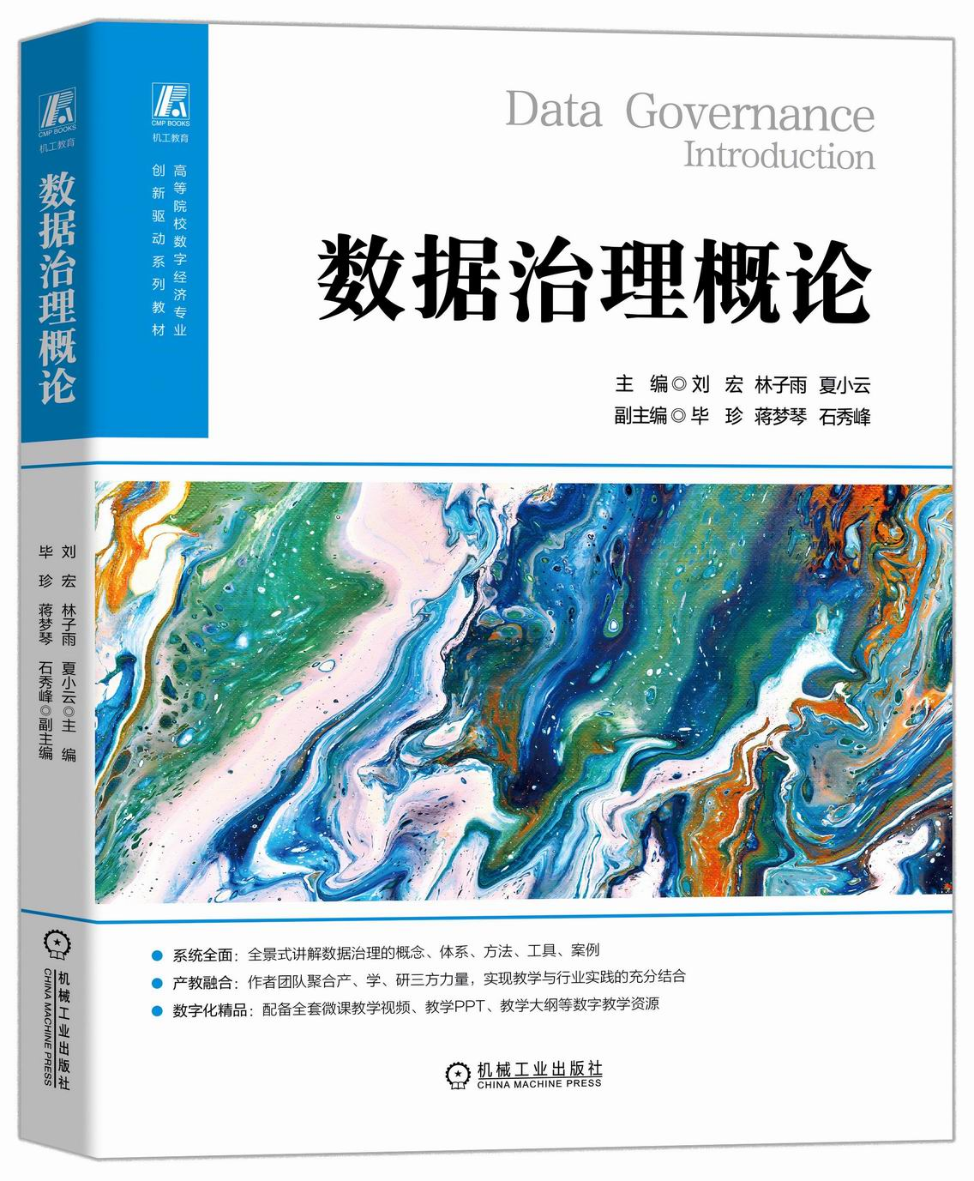
教材简介
企业数据治理专家和高校教学名师合作编写
主编：刘宏，林子雨，夏小云
副主编：毕珍，蒋梦琴，石秀峰
《数据治理概论》
ISBN：978-7-111-76115-0 ，定价：79元
机械工业出版社，2024年8月
本书是一本面向刚刚涉足数据治理领域的业务人员以及在校大学生的实用教程。全书共四篇，前三篇（概念篇、体系篇、保障篇）包括11章：数据治理概述，数据治理框架，数据战略规划，数据采集，数据存储，数据管理，数据应用、数据治理价值评估，数据治理组织、制度与规范，数据治理文化，数据治理工具。第四篇为典型案例篇，详细介绍了三个具有代表性的典型数据治理案例。本书语言通俗易懂、体系完整、案例丰富，系统、全面地讲解了数据治理的目标、价值、方式、方法、工具等各个领域的相关知识，可以帮助读者快速理解数据治理的概念，认识数据治理的架构，掌握数据治理的基本方法。
【教材官网】提供全部教学配套资源
https://dblab.xmu.edu.cn/post/data-governance/
Notes:
1.1 数据治理的基本概念
1.2 数据治理的发展历程及趋势
1.3 数据治理在现代组织中的定位
1.4 数据治理的误区
1.5 数据治理与数据管理

Slide 3
作者简介
刘宏（1975-），男，硕士（毕业于西安交通大学），美林数据技术股份有限公司高级副总裁，全国信标委大数据标准工作组成员，2016CCF大数据与计算智能大赛优秀指导老师，中关村大数据联盟智能制造与能源大数据专业委员会委员，能源大数据领域专家。主要研究面向能源行业的大数据分析、人工智能技术、产品及解决方案。
林子雨（1978－），男，博士（毕业于北京大学），国内高校知名大数据教师，厦门大学计算机科学与技术系副教授，厦门大学数据库实验室负责人，中国计算机学会数据库专委会委员，中国计算机学会信息系统专委会委员，全国工业大数据行业产教融合共同体特聘专家，入选“2021年高校计算机专业优秀教师奖励计划”，荣获“2022年福建省高等教育教学成果奖特等奖（个人排名第一）”和“2018年福建省高等教育教学成果奖二等奖（个人排名第一）”，编著出版13本大数据系列教材，被国内500多所高校采用，建设了国内高校首个大数据课程公共服务平台，平台累计网络访问量超过2500万次，成为全国高校大数据教学知名品牌，主持的课程《大数据技术原理与应用》获评“2018年国家精品在线开放课程”和“2020年国家级线上一流本科课程”，主持的课程《Spark编程基础》获评“2021年国家级线上一流本科课程”。建设的大数据系列MOOC课程入选“2023年教育部国家智慧教育公共服务平台应用典型案例”。
夏小云（1992-），女，厦门大学数据库实验室老师，厦门大学大数据课程虚拟教研室副主任，厦门大数据研发与教育中心副主任，厦门云大物智数据研究院副院长，工信部新职业大数据工程技术人员（中级）教材编委会专家。数据治理工程师（CDGA）、CDMP数据治理专家（Master徽章），大数据百家讲坛栏目主理人。曾任福建省物联网科学研究院书记兼副院长。获得2020年福建省线上线下混合一流本科课程、2021年福建省线上一流本科课程、2021年国家级线上一流本科课程（主要建设者）、2023年福建省线上一流本科课程，2022年福建省高等教育教学成果奖特等奖、2022年厦门大学高等教育教学成果奖特等奖等。
Notes:
1.1 数据治理的基本概念
1.2 数据治理的发展历程及趋势
1.3 数据治理在现代组织中的定位
1.4 数据治理的误区
1.5 数据治理与数据管理

Slide 4
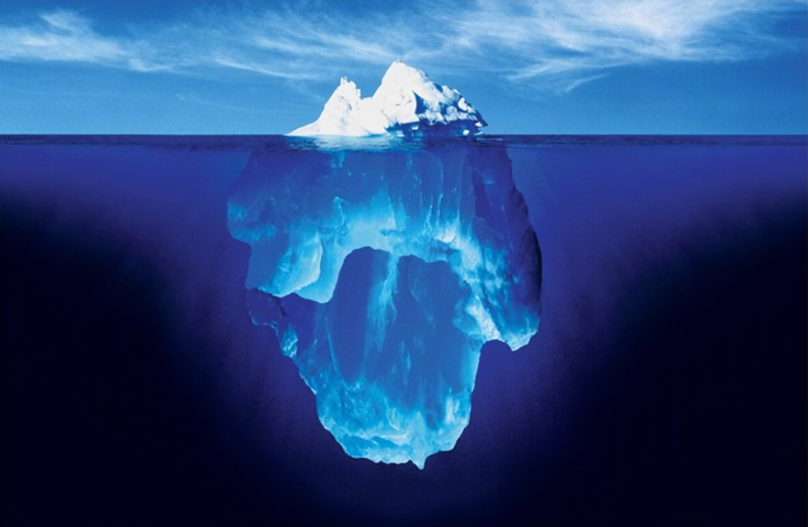
提纲
3.1 数据战略规划的概念
3.2 数据战略从规划到执行
3.3 数据战略规划工具
Notes:
本章内容主要从以下几个方面讲述：1 数据战略规划的概念
2 数据战略从规划到执行
3 数据战略规划工具

Slide 5
3.1 数据战略规划的概念
Notes:
3.1 数据战略规划的概念

Slide 6
3.1.1 数据战略规划的定义与重要性
定义
数据战略规划是指企业或组织为了实现长期数据发展和利用目标，而进行的全局性、长远性和战略性的规划。
重要性
随着数字化时代的到来，数据已经成为企业发展的重要驱动力，数据战略规划对于企业来说至关重要。它可以帮助企业更好地利用数据资源，提高数据处理能力，增强数据分析和洞察能力，从而更好地应对市场变化和竞争挑战。
Notes:
首先以来看一下数据战略规划的定义和重要性。
数据战略规划是指企业或组织为了实现长期数据发展和利用目标，而进行的全局性、长远性和战略性的规划。它旨在将数据作为企业发展的重要资源，通过合理的数据管理和分析，提高企业的竞争力和创新能力。
随着数字化时代的到来，数据已经成为企业发展的重要驱动力，数据战略规划对于企业来说至关重要。它可以帮助企业更好地利用数据资源，提高数据处理能力，增强数据分析和洞察能力，从而更好地应对市场变化和竞争挑战。同时，数据战略规划还可以帮助企业优化业务流程，降低成本，提高效率，实现持续创新和发展。

Slide 7
3.1.2 数据战略规划的目的和目标
目的
数据战略规划的目的是明确企业的发展方向和目标，制定合理的数据战略，以支持企业的长期发展和竞争优势。
目标
数据战略规划的目标包括提高企业的数据处理能力、优化数据处理流程、提高数据质量和可靠性、降低数据处理成本、增强数据安全性和隐私保护等。
Notes:
数据战略规划对于企业来说至关重要。它旨在明确企业的发展方向和目标，制定合理的数据战略，以支持企业的长期发展和竞争优势。其目标包括提高企业的数据处理能力、优化数据处理流程、提高数据质量和可靠性、降低数据处理成本、增强数据安全性和隐私保护等。这些目标都是为了更好地利用数据资源，提高企业的竞争力和创新能力，以应对市场变化和竞争挑战。

Slide 8
3.1.3 数据战略规划的作用
数据战略规划的作用主要有4个方面：
1）数据战略规划有助于组织认识到数据是一种重要的资产和资源
通过数据战略规划，组织能够全面了解数据的价值，并将其纳入组织的战略规划和业务决策中，从而更好地利用数据来推动业务发展。
2）数据战略规划可以帮助组织建立数据驱动的文化和决策机制
通过数据战略规划，组织可以明确数据在决策过程中的重要性，并建立相应的决策机制和流程，以确保数据的有效使用和决策的科学性。

Slide 9
3.1.3 数据战略规划的作用
数据战略规划的作用主要有4个方面：
3）数据战略规划还可以帮助组织建立数据治理的框架和流程
通过数据战略规划，组织可以明确数据治理的目标和原则，并制定相应的策略和措施，以确保数据的质量、安全和合规性。数据治理的有效实施可以提高数据的可信度和可用性，为组织的决策和业务需求提供可靠的数据支持。
4）数据战略规划还可以帮助组织建立数据分析和洞察能力
通过数据战略规划，组织可以明确数据分析和洞察的目标和需求，并投资于相应的技术和人才培养，以提高组织的数据分析和洞察能力。

Slide 10
3.1.4 数据战略与企业数字化战略
企业数据战略是企业数字化战略的组成部分，是企业业务战略落地的承接和延伸。
当数据成为企业的生产资料时，数字化战略开始突显出来，这也是数字化转型企业与传统企业最大的不同之处。
传统企业的数据战略更多的是从企业信息化角度进行了规划，而数字化企业则需要考虑更多的新数字化技术、创新业务模式等的引入。
左侧的企业数字化战略图将从企业数字化转型的角度来阐述企业数据战略规划需要考虑的内容。
企业战略
业务战略
数字化战略
智能化战略
信息化战略
数据战略
图 企业数字化战略
Notes:
企业数据战略是企业数字化战略的重要组成部分，是企业业务战略落地的承接和延伸。随着数字化时代的到来，数据已经成为企业的生产资料，数字化战略开始突显出来，这也是数字化转型企业与传统企业最大的不同之处。
传统企业的数据战略更多的是从企业信息化角度进行了规划，而数字化企业则需要考虑更多的新数字化技术、创新业务模式等的引入。在制定企业数据战略时，需要从企业数字化转型的角度出发，全面考虑数据的应用、管理和安全等方面。
具体来说，企业数据战略需要考虑数据的来源、质量、分析、存储、备份、恢复、安全等方面，以确保数据的可靠性、可用性和安全性。同时，还需要根据业务需求和行业特点，制定符合企业实际情况的数据治理策略和规范，以确保数据的合规性和可追溯性。

Slide 11
3.1.5 数据战略规划的机遇与挑战
机遇
随着数字化转型的加速和人工智能技术的发展，企业可以更好地利用数据进行创新和优化，从而带来更多的发展机遇。同时，政府也在积极推动数据开放和共享，为企业提供了更多的数据资源和发展机会。
Notes:
数据战略规划面临着诸多挑战，如数据安全和隐私保护、高昂的处理成本、低下的数据质量、匮乏的数据人才等。然而，数字化转型的加速和人工智能技术的发展为企业带来了更多的机遇。通过创新和优化，企业可以更好地利用数据，从而带来更多的发展机会。同时，政府也在积极推动数据开放和共享，为企业提供了更多的数据资源和发展机会。因此，企业应积极应对挑战，制定科学合理的数据战略规划，以实现持续发展和竞争优势。

Slide 12
3.1.5 数据战略规划的机遇与挑战
挑战
数据战略规划面临着诸多挑战，例如数据安全和隐私保护、数据处理成本高昂、数据质量低下、缺乏数据人才等。
Notes:
数据战略规划面临着诸多挑战，如数据安全和隐私保护、高昂的处理成本、低下的数据质量、匮乏的数据人才等。然而，数字化转型的加速和人工智能技术的发展为企业带来了更多的机遇。通过创新和优化，企业可以更好地利用数据，从而带来更多的发展机会。同时，政府也在积极推动数据开放和共享，为企业提供了更多的数据资源和发展机会。因此，企业应积极应对挑战，制定科学合理的数据战略规划，以实现持续发展和竞争优势。

Slide 13
3.2 数据战略从规划到执行
Notes:
3.2数据战略从规划到执行

Slide 14
3.2.1 数据战略规划的制定
数据战略制定需要2项输入:
输入
（1）企业业务战略
企业业务战略主要包括业务提升目标和新的经营规划、组织调整等方面的信息，以及这些战略目标的量化信息。
（2）企业信息化、数字化成熟度
以服务于业务为导向，逆向分析企业信息化、数字化支撑业务系统的成熟度。
活动
输出
Notes:
为了更好地支撑企业业务战略的达成，数据战略首先考虑的是企业业务战略对于数据的需求，其次考虑企业当前的数字化和信息化成熟度，

Slide 15
3.2.1 数据战略规划的制定
数据战略制定需要开展2项关键活动:
输入
数据需求分析
数据需求管理分析
（1）数据需求分析
优先从业务战略目标中的量化指标入手，从企业总体指标向相关业务指标进行梳理分解，主要是确定所需数据的业务范围，而不是具体的指标数据。
从业务战略中的提升方向中分析管理需求和决策需求，根据这些需求确定所需要的数据范围，对企业外部的数据需求范围尤其关注。
活动
输出
Notes:
数据战略制定需要开展2项关键活动
（1）数据需求分析
优先从业务战略目标中的量化指标入手，从企业总体指标向相关业务指标进行梳理分解，主要是确定所需数据的业务范围，而不是具体的指标数据（作为战略规划，主要是确定方向和目标，而非具体的措施）。
从业务战略中的提升方向中分析管理需求和决策需求，根据这些需求确定所需要的数据范围，对企业外部的数据需求范围尤其关注。

Slide 16
3.2.1 数据战略规划的制定
数据战略制定需要开展2项关键活动:
输入
数据需求分析
数据需求管理分析
（2）数据管理需求分析
数据采集需求：包括业务需求、数据质量、数据来源、数据安全和隐私保护、技术支持。
数据存储需求：包括数据量、数据类型、数据访问和处理需求、数据安全、技术支持。
数据应用需求：包括业务需求、 数据质量、数据来源、数据分析和挖掘需求、数据共享和协作、数据安全和隐私保护、技术支持。
数据资产管理需求：包括数据标准化和分类、数据安全和隐私保护、数据治理和监管、技术支持。
活动
输出
Notes:
数据管理需求分析
1）数据采集需求
包括业务需求、数据质量、数据来源、数据安全和隐私保护、技术支持
业务需求：数据采集应该与企业的业务需求相匹配，需要明确数据采集的目的和用途，以确保采集到的数据能够为业务决策和创新发展提供支持。
数据质量：数据采集需要考虑数据的质量，包括数据的准确性、完整性、一致性等，以确保采集到的数据能够为业务决策提供可靠的支持。
数据来源：数据采集需要明确数据的来源，包括内部数据和外部数据，以及数据的格式和数据频度等，以确保在合规、合法的情况下顺利获取相关数据。
数据安全和隐私保护：数据采集需要考虑数据的安全和隐私保护，确保采集到的数据不会被泄露或滥用，同时需要遵守相关的法律法规和行业标准。
技术支持：数据采集需要考虑采集技术的支持能力，尤其需要关注新技术的引入。
2）数据存储需求
包括数据量、数据类型、数据访问和处理需求、数据安全、技术支持
数据量：数据存储需要考虑存储的数据量，包括当前数据量和未来的增长趋势，以确保存储系统能够满足企业的需求。
数据类型：数据存储需要考虑存储的数据类型，包括结构化数据、半结构化数据和非结构化数据等，以确保存储系统能够支持不同类型的数据存储和管理。
数据访问和处理需求：数据存储需要考虑数据的访问和处理需求，包括数据的读取和写入速度、数据的查询和分析能力等，以确保存储系统能够支持企业的业务需求。
数据安全：数据存储需要考虑数据存储的安全性，确保存储的数据不会被泄露或遗失。
技术支持：数据存储需要考虑存储技术的支持能力，包括存储系统的可靠性、可扩展性、备份和恢复能力等，以确保存储系统能够满足企业的需求。
3）数据应用需求
包括业务需求、 数据质量、数据来源、数据分析和挖掘需求、数据共享和协作、数据安全和隐私保护、技术支持。
业务需求：数据应用应该与企业的业务需求相匹配，需要明确数据应用的目的和用途，以确保数据应用能够为业务决策和创新发展提供支持。
数据质量：数据应用需要考虑数据的质量，包括数据的准确性、完整性、一致性等，以确保数据应用能够为业务决策提供可靠的支持。
数据来源：数据应用需要明确数据的来源，包括内部数据和外部数据，以及数据的格式和存储方式等，以确保数据应用能够获取需要的数据。
数据分析和挖掘需求：数据应用需要考虑数据分析和挖掘的需求，包括数据的可视化、数据的分析和挖掘能力等，以确保数据应用能够为业务决策提供有价值的信息。
数据共享和协作：数据应用需要考虑数据共享和协作的需求，包括数据的共享方式和权限控制、数据协作的方式和流程等，以确保数据的共享和协作效率。
数据安全和隐私保护：数据应用需要考虑数据的安全和隐私保护，确保数据应用不会泄露或滥用数据，同时需要遵守相关的法律法规和行业标准。
技术支持：数据应用需要考虑应用技术的支持和能力，包括数据分析和挖掘技术、数据可视化技术、应用开发和部署技术等，以确保数据应用能够满足企业的需求。
4）数据资产管理需求
包括数据标准化和分类、数据安全和隐私保护、数据治理和监管、技术支持。
数据标准化和分类：数据资产管理需要考虑数据标准化和分类的需求，包括数据的命名规范、数据的分类和归档方式等，以确保数据的管理和使用效率。
数据安全和隐私保护：数据资产管理需要考虑数据的安全和隐私保护，确保数据不会泄露或滥用，同时需要遵守相关的法律法规和行业标准。
数据治理和监管：数据资产管理需要考虑数据治理和监管的需求，包括数据的管理和监管流程、数据的质量和完整性监控等，以确保数据的管理和使用符合法规和标准。
技术支持：数据资产管理需要考虑数据管理技术的支持能力，包括数据管理软件和工具、数据管理流程和方法等，以确保数据管理能够满足企业业务对数据的应用要求。

Slide 17
3.2.1 数据战略规划的制定
企业的数据战略内容包括3个方面
输入
业务需求分析
活动
企业现有数据能力评估及差距分析
输出
企业数据能力规划

Slide 18
3.2.1 数据战略规划的制定
企业的数据战略内容包括3个方面
（1）业务需求分析
企业需要分析业务需求，明确数据在业务中的作用和价值，以确定数据管理和应用的方向及目标。
（2）企业现有数据能力评估及差距分析
通过对企业现有信息化和数字化能力的评估，结合业务战略对业务目标的需求进行差距分析，对企业数据能力的提升目标和发展方向进行完整的规划。

Slide 19
3.2.1 数据战略规划的制定
（3）企业数据能力规划
8个方面
数据采集需求：企业需要结合业务目标确定数据采集能力的提升目标和新技术的引入目标。
数据存储需求：企业需要根据未来的数据应用类型和数据增量进行数据存储容量和技术架构的选择。

Slide 20
3.2.1 数据战略规划的制定
（3）企业数据能力规划
8个方面
数据分析和挖掘：企业需要对数据进行分析和挖掘，以获取有价值的信息，为业务决策提供支持和指导。
数据应用开发：企业需要开发数据应用，包括数据可视化、数据报表、数据模型等应用，以提高数据的应用价值和效率。

Slide 21
3.2.1 数据战略规划的制定
（3）企业数据能力规划
8个方面
数据共享和协作：企业需要建立数据共享和协作机制，以促进数据的共享和协作，提高数据的利用效率和价值。
数据安全和隐私保护：企业需要建立数据安全和隐私保护机制，包括数据的权限控制、数据的备份和恢复、数据的加密和脱敏等，以确保数据的安全和隐私。

Slide 22
3.2.1 数据战略规划的制定
（3）企业数据能力规划
8个方面
数据治理和监管：企业需要对数据进行分析和挖掘，以获取有价值的信息，为业务决策提供支持和指导。
技术支持和人才培养：企业需要建立数据管理和应用的技术支持体系，同时需培养数据管理和应用的专业人才，以提高数据管理和应用的能力和水平。

Slide 23
3.2.2 制定数据战略的步骤
01 确定企业战略目标
明确企业的长期发展目标和短期实现目标，将数据战略与业务战略相结合，确保数据战略服务于业务发展。
05 组织协调与实施
02 分析现有数据状况
明确数据战略的牵头部门和参与部门，协调各部门之间的合作，确保数据战略的有效实施。
了解企业当前的数据来源、质量、管理状况以及数据孤岛等问题，为制定数据战略提供参考。
04 制定数据战略计划
03 确定数据战略目标
根据现有数据状况和数据战略目标，制定可行的数据战略计划，包括数据治理、数据质量提升、数据安全等方面的措施。
根据企业战略目标，明确数据战略的指导思想、原则和目标，如提高决策效率、降低成本等。
Notes:
制定数据战略的步骤
首先，确定企业战略目标是制定数据战略的第一步。企业需要明确自身的长期发展目标和短期实现目标，这将为数据战略提供明确的方向和目标。
其次，分析现有数据状况。企业需要对当前的数据状况进行全面了解，包括数据的来源、质量、管理状况以及各部门之间的合作情况等。这有助于企业发现数据管理和使用中存在的问题，并为制定数据战略提供有力的依据。
组织协调与实施是制定数据战略的关键步骤。明确数据战略的牵头部门和参与部门，协调了解企业当前的数据来源、质量、管理状况以及各部门之间的合作，确保数据战略的有效实施以及消除数据孤岛等问题。
第三，确定数据战略目标。根据企业战略目标和数据分析结果，明确数据战略的具体目标。这些目标应该具有可衡量性、可达成性和相关性的特点，以便于评估数据战略的实施效果。
第四，制定数据战略计划。根据企业战略目标，明确数据战略的指导思想、原则和目标，并制定数据治理、数据质量提升等计划。根据数据战略计划和目标，制定具体的战术措施和行动计划，包括数据的收集、存储、处理、分析、共享和使用等方面的具体措施。这些战术计划将为企业提供具体的实施方案和行动计划。
第五，组织协调与实施是制定数据战略的关键步骤。明确数据战略的牵头部门和参与部门，协调了解企业当前的数据来源、质量、管理状况以及各部门之间的合作，确保数据战略的有效实施。

Slide 24
3.2.2 数据战略规划的实施
企业在确定了数据战略规划后需要开始考虑数据战略规划的实施工作，在战略落地之前首先要做的是将数据战略规划变成可执行的计划，然后按照计划推动具体的工作执行。
1．从总体规划到整体计划
2．从整体计划到项目执行

Slide 25
3.2.2 数据战略规划的实施
（1）从总体规划到整体计划
从数据战略规划到计划需要考虑以下方面的内容：
添加标题
工作目标
工作任务与计划
资源评估和分配
组织架构和人员配置
财务规划和预算
项目管理和执行计划
风险管理和应急预案
绩效评估和调整

Slide 26
3.2.2 数据战略规划的实施
添加标题
工作目标
企业需要遵循企业数据战略规划的总体目标，包括重点工作方向、工作目标。

Slide 27
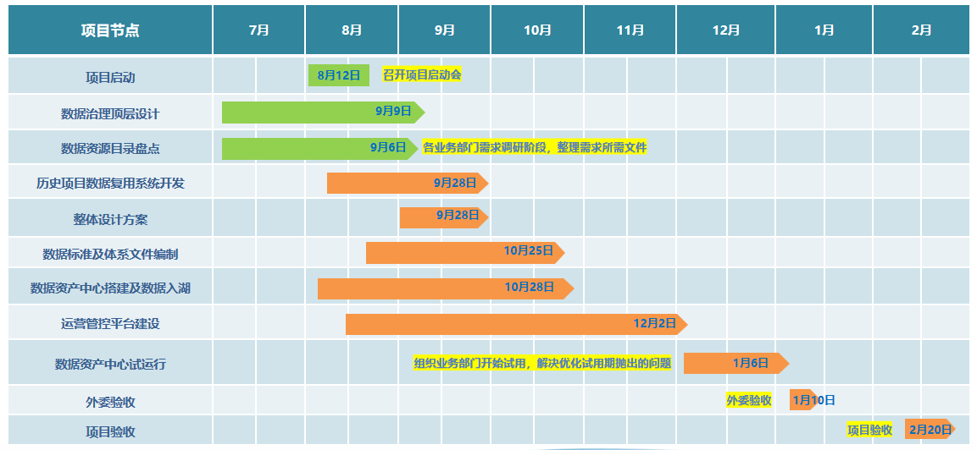
3.2.2 数据战略规划的实施
工作任务与计划
企业需要结合业务目标的阶段计划来确定数据能力建设的工作任务与计划。

Slide 28
3.2.2 数据战略规划的实施
企业需要评估自身的资源，包括人力、财力、物力等资源，确定资源的分配和利用方式，以支持企业数据能力建设。
添加标题
资源评估和分配

Slide 29
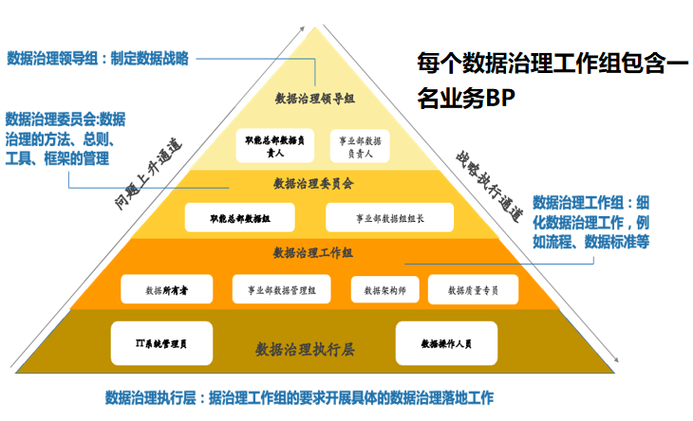
3.2.2 数据战略规划的实施
企业需要建立适合自身发展的数据组织架构和人员配置方案，以支持企业的数据战略规划的实施和业务战略目标的达成。
组织架构和人员配置

Slide 30
3.2.2 数据战略规划的实施
企业需要进行财务规划和预算，主要包括数据能力建设的软硬件、项目服务、人才队伍、日常运营等方面的预算，以确保有足够的资金支持。
添加标题
财务规划和预算
序号 | 预算分类 | 预算项目 | 预算金额 | 备注
1 | 硬件投资 | 数据服务器 | $100,000 | 支持高并发数据处理
2 | 硬件投资 | 存储设备 | $50,000 | 高速数据存储解决方案
3 | 软件投资 | 数据库管理系统 | $75,000 | 高效数据存储和检索
4 | 软件投资 | 数据分析工具 | $40,000 | 支持复杂数据分析
5 | 项目服务 | 外部咨询费用 | $30,000 | 专业咨询和规划服务
6 | 项目服务 | 系统集成服务 | $20,000 | 系统整合和配置

Slide 31
3.2.2 数据战略规划的实施
企业需要将数据战略规划划分成不同专项任务，通过项目的方式进行组织、管理和执行计划，包括项目的目标、任务、进度、成本、质量等方面的管理和监控，以确保项目的顺利实施和达成目标。
项目管理和执行计划
序号 | 阶段 | 任务编号 | 任务名称 | 目标与成果 | 开始日期 | 预计结束日期 | 实际结束日期 | 负责人 | 进度状态 | 质量评估 | 风险评估 | 备注
1 | 启动阶段 | 001 | 项目启动会议 | 确定项目范围、目标和团队结构 | 2024-08-01 | 2024-08-05 | - | 张三 | 完成 | 优秀 | 低 | 无
2 | 规划阶段 | 002 | 需求收集与分析 | 明确数据需求和业务目标 | 2024-08-06 | 2024-08-20 | - | 李四 | 进行中 | 良好 | 中 | 需求变更需评估

Slide 32
3.2.2 数据战略规划的实施
企业需要建立风险管理和应急预案，识别和评估潜在的风险和危机，制定应对措施，以确保企业数据能力成熟度与企业业务实际发展过程相匹配。
添加标题
风险管理和应急预案
风险编号 | 风险类型 | 风险描述 | 可能影响 | 风险等级 | 应对措施 | 负责人 | 预案状态
1 | 技术过时风险 | 使用的技术可能迅速过时 | 项目失败、投资损失 | 高 | 持续技术监控和定期升级 | 张三 | 已制定
2 | 数据安全风险 | 数据泄露或被未授权访问 | 法律诉讼、信誉损失 | 高 | 加强数据加密和访问控制 | 李四 | 已实施
3 | 项目延期风险 | 项目未能按计划完成 | 成本增加、市场机会损失 | 中 | 增加项目管理资源和调整时间表 | 王五 | 已制定
4 | 资源不足风险 | 缺乏足够的人力或财力资源 | 项目执行不力 | 中 | 资源重新分配和优先级调整 | 赵六 | 已制定

Slide 33
3.2.2 数据战略规划的实施
企业需要建立绩效评估和调整机制，对企业的战略和计划进行定期评估和调整，以确保企业的战略目标和业务运营的一致性和有效性。
绩效评估和调整
编号 | 评估指标 | 目标值 | 当前值 | 评估周期 | 评估结果 | 调整措施 | 负责人 | 调整期限
1 | 数据质量 | 高 | 中 | 季度 | 不达标 | 提升数据清洗流程和数据验证标准 | 张三 | 2024-Q3
2 | 数据分析报告生成 | 每月10份报告 | 每月8份报告 | 月度 | 部分达标 | 增加数据分析人员或优化报告流程 | 李四 | 2024-Q4
3 | 数据治理合规性 | 全面合规 | 部分合规 | 半年度 | 不达标 | 加强合规性培训和审查机制 | 王五 | 2025-H1
4 | 业务决策支持 | 决策准确率95% | 决策准确率90% | 季度 | 部分达标 | 引入更先进的数据分析模型和工具 | 赵六 | 2024-Q3

Slide 34
3.2.2 数据战略规划的实施
（2）从整体计划到项目执行
企业在确定了整体计划后，需要将企业数据能力建设拆解成各个专项任务进行分项的建设工作。在保证各个专项任务达成的基础上，还充分考虑各专项任务之间的依赖关系以及与业务目标达成之间的依赖关系。
任务拆解及任务之间依赖关系的参考依据如下：
构建统一的数据基础技术平台和规划统一的技术架构
包括数据采集平台、数据存储平台、数据分析应用平台等。
规划统一的数据管理能力
例如统一的参考数据标准、主数据标准、元数据标准、数据模型等。
以业务目标为导向进行数据应用和管理能力的构建
避免没有业务目标的“大规划、大建设”情况出现。
采取“阶梯式小步快跑”建设方式
根据数据应用需求，采取“阶梯式小步快跑”方式进行建设数据基础技术平台和数据管理能力，避免出现投资大、见效慢、风险难控制的情况。

Slide 35
3.2.2 数据战略规划的实施
（3）数据战略实施的关键因素
数据战略能够实施的5个关键因素
领导支持
组织文化
数据治理
01
02
03
技术支持
人才队伍
04
05
Notes:
一起分析一下数据战略能够实施的关键因素有哪些？
首先：高层领导对数据战略的重视和支持是推动数据战略实施的关键因素之一，领导的支持可以促进跨部门的协调和资源整合。获得领导支持必不可少；
第二：企业的组织文化，企业如果已经建立了以数据为基础的决策文化，强化了员工对数据的重视和应用，那么对于数据战略的实施和推动也会非常顺利；
第三：还要考虑建立完善的数据治理机制，明确数据的所有权、管理职责和使用规范，确保数据的规范化和安全性。也就是说需要有完整的数据治理框架；
第四：需要一定的技术支持，企业选择合适的数据技术平台和工具，提高数据处理和分析的效率和质量，满足业务需求；
最后：最重要的一点，需要加强数据人才的培养和引进，建立完善的数据人才队伍，提高数据的获取、处理和分析能力。

Slide 36
3.2.2 数据战略规划的实施
（3）数据战略实施的关键因素
领导支持
高层领导对数据战略的重视和支持是推动数据战略实施的关键因素之一，领导的支持可以促进跨部门的协调和资源整合。
获得领导支持的策略：
1.明确价值主张
展示数据战略如何与组织的业务目标和关键绩效指标(KPIs)对齐。
2.展示成功案例
通过内部或行业外的成功案例来说明数据战略的有效性。
3.强调竞争优势
说明实施数据战略如何帮助企业获得或保持竞争优势。
4.展示数据的即时影响
通过快速胜利和短期项目展示数据驱动决策的影响。
5.建立反馈机制
建立机制收集领导层的反馈，并将其纳入数据战略的调整中。
01
Notes:
一起分析一下数据战略能够实施的关键因素有哪些？
首先：高层领导对数据战略的重视和支持是推动数据战略实施的关键因素之一，领导的支持可以促进跨部门的协调和资源整合。获得领导支持必不可少；
第二：企业的组织文化，企业如果已经建立了以数据为基础的决策文化，强化了员工对数据的重视和应用，那么对于数据战略的实施和推动也会非常顺利；
第三：还要考虑建立完善的数据治理机制，明确数据的所有权、管理职责和使用规范，确保数据的规范化和安全性。也就是说需要有完整的数据治理框架；
第四：需要一定的技术支持，企业选择合适的数据技术平台和工具，提高数据处理和分析的效率和质量，满足业务需求；
最后：最重要的一点，需要加强数据人才的培养和引进，建立完善的数据人才队伍，提高数据的获取、处理和分析能力。

Slide 37
3.2.2 数据战略规划的实施
（3）数据战略实施的关键因素
组织文化
建立以数据为基础的决策文化，强化全员对数据的重视和应用，提高数据的意识和认知。
建立组织文件的途径：
1.明确愿景与目标
确立清晰的组织愿景，明确数据文化在实现组织目标中的作用
2.员工培训与发展
提供数据素养和分析技能培训，鼓励员工提升个人数据能力。
3.内部沟通计划
制定并执行有效的内部沟通计划，以提高数据文化意识。
4.激励与认可机制
通过奖励和认可机制鼓励数据驱动的行为和成果。
02
Notes:
一起分析一下数据战略能够实施的关键因素有哪些？
首先：高层领导对数据战略的重视和支持是推动数据战略实施的关键因素之一，领导的支持可以促进跨部门的协调和资源整合。获得领导支持必不可少；
第二：企业的组织文化，企业如果已经建立了以数据为基础的决策文化，强化了员工对数据的重视和应用，那么对于数据战略的实施和推动也会非常顺利；
第三：还要考虑建立完善的数据治理机制，明确数据的所有权、管理职责和使用规范，确保数据的规范化和安全性。也就是说需要有完整的数据治理框架；
第四：需要一定的技术支持，企业选择合适的数据技术平台和工具，提高数据处理和分析的效率和质量，满足业务需求；
最后：最重要的一点，需要加强数据人才的培养和引进，建立完善的数据人才队伍，提高数据的获取、处理和分析能力。

Slide 38
3.2.2 数据战略规划的实施
（3）数据战略实施的关键因素
数据治理
建立完善的数据治理机制，明确数据的所有权、管理职责和使用规范，确保数据的规范化和安全性。
关键事项：
1.数据治理政策制定
阐述如何制定数据治理政策，包括数据质量管理、数据隐私、数据安全等。
2.数据所有权明确
讨论如何确定数据资产的所有权和责任归属。
3.数据管理职责分配
描述如何为不同层级和部门分配数据管理职责。
4.数据使用规范制定
说明如何制定数据使用规范，包括数据访问、数据共享和数据保护。
03
Notes:
先来一起分析一下数据战略能够实施的关键因素有哪些？
首先：高层领导对数据战略的重视和支持是推动数据战略实施的关键因素之一，领导的支持可以促进跨部门的协调和资源整合。获得领导支持必不可少；
第二：企业的组织文化，企业如果已经建立了以数据为基础的决策文化，强化了员工对数据的重视和应用，那么对于数据战略的实施和推动也会非常顺利；
第三：还要考虑建立完善的数据治理机制，明确数据的所有权、管理职责和使用规范，确保数据的规范化和安全性。也就是说需要有完整的数据治理框架；
第四：需要一定的技术支持，企业选择合适的数据技术平台和工具，提高数据处理和分析的效率和质量，满足业务需求；
最后：最重要的一点，需要加强数据人才的培养和引进，建立完善的数据人才队伍，提高数据的获取、处理和分析能力。

Slide 39
3.2.2 数据战略规划的实施
（3）数据战略实施的关键因素
技术支持
选择合适的数据技术平台和工具，提高数据处理和分析的效率和质量，满足业务需求。
合适技术平台/工具特点：
1.业务匹配度
考察技术平台如何与组织的具体业务目标和需求相匹配。
2.扩展性
考察技术平台应具备的可扩展性，以适应组织的成长和变化。
3.数据处理能力
强调平台处理大量数据的能力，包括数据存储、清洗、转换和加载。
4.易用性等
考察技术平台的用户界面和体验，以及它如何使非技术用户也能轻松使用。
04
Notes:
先来一起分析一下数据战略能够实施的关键因素有哪些？
首先：高层领导对数据战略的重视和支持是推动数据战略实施的关键因素之一，领导的支持可以促进跨部门的协调和资源整合。获得领导支持必不可少；
第二：企业的组织文化，企业如果已经建立了以数据为基础的决策文化，强化了员工对数据的重视和应用，那么对于数据战略的实施和推动也会非常顺利；
第三：还要考虑建立完善的数据治理机制，明确数据的所有权、管理职责和使用规范，确保数据的规范化和安全性。也就是说需要有完整的数据治理框架；
第四：需要一定的技术支持，企业选择合适的数据技术平台和工具，提高数据处理和分析的效率和质量，满足业务需求；
最后：最重要的一点，需要加强数据人才的培养和引进，建立完善的数据人才队伍，提高数据的获取、处理和分析能力。

Slide 40
3.2.2 数据战略规划的实施
（3）数据战略实施的关键因素
人才队伍
加强数据人才的培养和引进，建立完善的数据人才队伍，提高数据的获取、处理和分析能力。
人才类型：
数据分析师
数据治理工程师
数仓工程师
数据开发工程师
数据运维工程师
数据科学家……
05
Notes:
先来一起分析一下数据战略能够实施的关键因素有哪些？
首先：高层领导对数据战略的重视和支持是推动数据战略实施的关键因素之一，领导的支持可以促进跨部门的协调和资源整合。获得领导支持必不可少；
第二：企业的组织文化，企业如果已经建立了以数据为基础的决策文化，强化了员工对数据的重视和应用，那么对于数据战略的实施和推动也会非常顺利；
第三：还要考虑建立完善的数据治理机制，明确数据的所有权、管理职责和使用规范，确保数据的规范化和安全性。也就是说需要有完整的数据治理框架；
第四：需要一定的技术支持，企业选择合适的数据技术平台和工具，提高数据处理和分析的效率和质量，满足业务需求；
最后：最重要的一点，需要加强数据人才的培养和引进，建立完善的数据人才队伍，提高数据的获取、处理和分析能力。

Slide 41
3.2.3 数据战略的评估与调整
01
02
03
定期评估
反馈机制
风险控制
定期评估数据战略的实施效果，通过关键绩效指标（KPIs）等方法衡量数据战略对企业目标的贡献。
建立有效的反馈机制，收集业务部门对数据的意见和建议，及时调整和完善数据战略。
及时发现和解决数据战略实施过程中的风险和问题，确保数据战略的顺利实施。
Notes:
最后分享一下关于数据战略的评估与调整。定期评估真的很重要，我们要时刻关注数据战略的实施效果，发现问题赶紧解决。结合我们企业的实际情况，适时调整和优化数据战略，让它更符合我们的发展需求。另外呢，建立有效的反馈机制也是必不可少的。通过收集和分析用户反馈，了解数据战略在实践中的应用效果，及时发现和解决问题。同时，根据用户反馈，我们还可以不断优化和改进数据战略，提高它的实用性和可操作性。当然啦，加强风险控制也是必不可少的。在数据战略的实施过程中，我们要确保数据的安全和隐私得到保护。同时，还要预测和评估可能出现的风险，提前做好应对措施。定期评估、建立有效的反馈机制以及加强风险控制，这些都是让我们的数据战略成功的关键因素。只有不断评估、反馈和调整，我们才能更好地应对市场变化和竞争挑战，提高企业的竞争力和创新能力。

Slide 42
3.3 数据战略规划工具
Notes:
3.3数据战略规划工具

Slide 43
3.3.1 企业战略规划中使用的模型介绍
1）SWOT分析模型
2）PESTEL分析模型
3）五力模型分析模型
4）价值链分析模型
5）核心竞争力模型
Notes:
一起看一下企业战略规划中使用到的5个模型，分别是：SWOT分析模型、PESTEL分析模型、五力模型分析模型、价值链分析模型和核心竞争力模型。

Slide 44
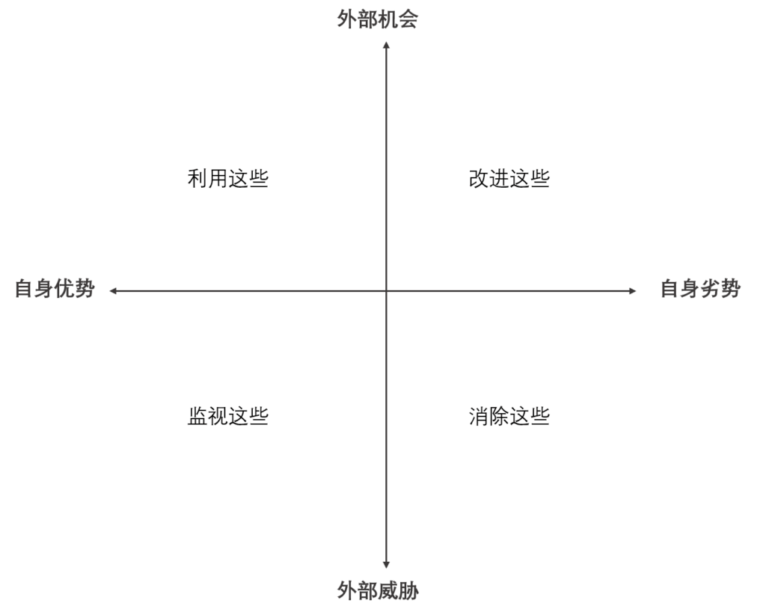
3.3.1 企业战略规划中使用的模型介绍
SWOT分析模型
SWOT分析是一种常用的战略规划工具，用于评估企业的优势（Strengths）、劣势（Weaknesses）、机会（Opportunities）和威胁（Threats）。
它基于对内部和外部环境的评估，帮助企业了解自身的竞争优势和面临的挑战，以制定战略和决策。
PESTEL分析模型
五力模型分析模型
价值链分析模型
核心竞争力模型
Notes:
第一个：SWOT分析模型是一种战略分析工具，用于评估一个企业的优势、劣势、机会和威胁。它帮助企业了解自身的竞争地位，并制定相应的战略来提高竞争力。
优势（Strengths）是指企业具备的超越竞争对手的资源和能力，如技术、品牌、渠道等。这些优势有助于企业在市场上保持领先地位。

Slide 45
3.3.1 企业战略规划中使用的模型介绍
SWOT分析模型
优势
PESTEL分析模型
指企业在内部环境中具备的有利条件和竞争优势，如企业的核心能力、独特的资源、优秀的品牌声誉、高效的供应链等。
通过识别和利用自身的优势，企业可以在市场中获得竞争优势。
01
五力模型分析模型
价值链分析模型
核心竞争力模型
Notes:
第一个：SWOT分析模型是一种战略分析工具，用于评估一个企业的优势、劣势、机会和威胁。它帮助企业了解自身的竞争地位，并制定相应的战略来提高竞争力。
优势（Strengths）是指企业具备的超越竞争对手的资源和能力，如技术、品牌、渠道等。这些优势有助于企业在市场上保持领先地位。

Slide 46
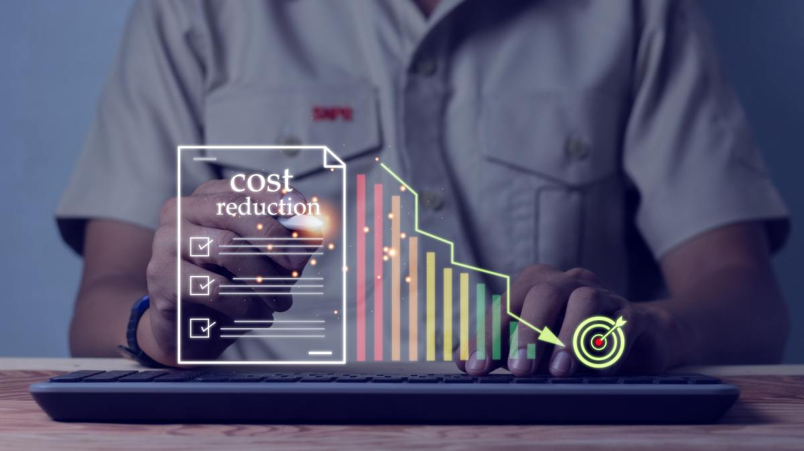
3.3.1 企业战略规划中使用的模型介绍
SWOT分析模型
劣势
PESTEL分析模型
指企业在内部环境中存在的不利条件和竞争劣势，如企业的管理弱点、技术短板、产品质量问题等。
通过识别和改善劣势，企业可以提升自身的竞争力。
02
五力模型分析模型
价值链分析模型
核心竞争力模型
Notes:
劣势（Weaknesses）是指企业相对于竞争对手在资源和能力方面的不足，如产品质量、成本、创新能力等。这些劣势可能导致企业在市场竞争中处于劣势地位。

Slide 47
3.3.1 企业战略规划中使用的模型介绍
SWOT分析模型
机会
PESTEL分析模型
指外部环境中存在的有利条件和潜在的商机，如市场增长、新兴技术、法规变化、市场需求变化等。
通过抓住机会，企业可以扩大市场份额、推出新产品、进入新市场等。
03
五力模型分析模型
价值链分析模型
核心竞争力模型
Notes:
机会（Opportunities）是指市场或行业中的潜在机会，如新市场、新技术、新政策等。企业可以通过抓住这些机会来扩展业务范围，提高市场占有率。

Slide 48
3.3.1 企业战略规划中使用的模型介绍
SWOT分析模型
威胁
PESTEL分析模型
指外部环境中存在的不利条件和潜在的风险。这些可以是竞争加剧、市场饱和、技术变革、供应链中断等。
通过识别和应对威胁，企业可以降低风险并保持竞争力。
04
五力模型分析模型
价值链分析模型
核心竞争力模型
Notes:
威胁（Threats）是指企业面临的市场或行业中的不利因素，如竞争对手、政策变化、经济下行等。这些威胁可能给企业的经营带来风险和挑战。
通过SWOT分析，企业可以了解自身的优势和劣势，并识别市场中的机会和威胁。这有助于企业制定有针对性的战略，实现可持续发展。

Slide 49
3.3.1 企业战略规划中使用的模型介绍
SWOT分析模型
SWOT分析的工作开展流程可以按照以下步骤进行：
PESTEL分析模型
01
收集信息
02
划定分析范围
03
进行内部分析
04
进行外部分析
五力模型分析模型
05
归纳总结
06
分析关联关系
价值链分析模型
07
制定战略和行动计划
08
实施和监控
核心竞争力模型

Slide 50
3.3.1 企业战略规划中使用的模型介绍
SWOT分析模型
SWOT分析的工作开展流程可以按照以下步骤进行：
01
收集信息
收集与企业相关的内部和外部信息：
内部信息包括企业的资源、能力、业绩等；
外部信息包括市场竞争情况、行业趋势、政策法规等。
PESTEL分析模型
五力模型分析模型
价值链分析模型
02
划定分析范围
根据分析目的和需求，确定需要进行SWOT分析的具体领域或项目，可以是整个企业、某个业务部门、某个产品线等。
核心竞争力模型
Notes:
1收集信息：收集与企业相关的内部和外部信息。内部信息包括企业的资源、能力、业绩等；外部信息包括市场竞争情况、行业趋势、政策法规等。可以通过市场调研、竞争分析、内部数据分析等方式获取信息。
2划定分析范围：根据分析目的和需求，确定需要进行SWOT分析的具体领域或项目。可以是整个企业、某个业务部门、某个产品线等。

Slide 51
3.3.1 企业战略规划中使用的模型介绍
SWOT分析模型
SWOT分析的工作开展流程可以按照以下步骤进行：
03
进行内部分析
评估企业的优势和劣势。通过对企业资源、能力、运营状况等方面的评估，识别企业的核心竞争力和存在的问题。可以使用问卷调查、访谈、数据分析等方法收集和分析内部信息。
PESTEL分析模型
五力模型分析模型
价值链分析模型
04
进行外部分析
评估企业面临的机会和威胁。通过对市场、行业、经济、政策等方面的评估，识别潜在的商机和风险。可以使用市场调研、竞争分析、PESTEL分析等方法收集和分析外部信息。
核心竞争力模型
Notes:
3进行内部分析：评估企业的优势和劣势。通过对企业资源、能力、运营状况等方面的评估，识别企业的核心竞争力和存在的问题。可以使用问卷调查、访谈、数据分析等方法收集和分析内部信息。
4进行外部分析：评估企业面临的机会和威胁。通过对市场、行业、经济、政策等方面的评估，识别潜在的商机和风险。可以使用市场调研、竞争分析、PESTEL分析等方法收集和分析外部信息。

Slide 52
3.3.1 企业战略规划中使用的模型介绍
SWOT分析模型
SWOT分析的工作开展流程可以按照以下步骤进行：
05
归纳总结
将内部分析和外部分析的结果进行归纳总结。整理出企业的优势、劣势、机会和威胁的清单。
PESTEL分析模型
五力模型分析模型
价值链分析模型
06
分析关联关系
分析优势、劣势、机会和威胁之间的关联关系。例如，优势如何可以利用机会，劣势可能受到怎样的威胁等。这有助于确定企业的战略选择和优先级。
核心竞争力模型
Notes:
5归纳总结：将内部分析和外部分析的结果进行归纳总结。整理出企业的优势、劣势、机会和威胁的清单。
6分析关联关系：分析优势、劣势、机会和威胁之间的关联关系。例如，优势如何可以利用机会，劣势如何可能受到威胁等。这有助于确定企业的战略选择和优先级。

Slide 53
3.3.1 企业战略规划中使用的模型介绍
SWOT分析模型
SWOT分析的工作开展流程可以按照以下步骤进行：
07
制定战略和行动计划
基于SWOT分析的结果，制定战略和行动计划。根据优势来利用机会，通过改善劣势来应对威胁，确保战略和行动计划与企业的愿景和目标相一致。
PESTEL分析模型
五力模型分析模型
价值链分析模型
08
实施和监控
将制定的战略和行动计划付诸实施，并进行监控和评估。定期检查战略的执行情况，并根据需要进行调整和优化。
核心竞争力模型
Notes:
7 制定战略和行动计划：基于SWOT分析的结果，制定战略和行动计划。根据优势来利用机会，通过改善劣势来应对威胁。确保战略和行动计划与企业的愿景和目标相一致。
8实施和监控：将制定的战略和行动计划付诸实施，并进行监控和评估。定期检查战略的执行情况，并根据需要进行调整和优化。
SWOT分析是一个循环的过程，随着环境的变化和企业的发展，需要定期进行更新和调整，以保持战略的有效性和适应性。

Slide 54
3.3.1 企业战略规划中使用的模型介绍
SWOT分析模型
PESTEL分析是一种用于评估宏观环境因素对企业或组织的影响的分析工具。
政治环境
技术环境
分析国家政治体制、政策方针、法律法规等对数据战略规划的影响。
跟踪前沿技术趋势、创新动态，以及数据安全与隐私保护技术，为数据战略规划提供技术支持。
PESTEL分析模型
经济环境
环境因素
五力模型分析模型
评估宏观经济状况、市场规模、产业结构等因素，明确数据战略规划的经济可行性。
考虑环境保护、可持续发展等外部环境因素，确保数据战略规划与环境协调发展。
价值链分析模型
社会环境
法律因素
研究社会文化、人口结构、消费习惯等，分析其对数据战略规划的需求和影响。
分析相关法律法规、合规性要求，确保数据战略规划符合法律要求。
核心竞争力模型
Notes:
第二个：PESTEL分析是一种用于评估宏观环境因素对企业或组织的影响的分析工具。它包括以下几个方面的因素：
政治因素（Political）： 政治因素涉及政府对企业经营环境的影响。这包括政府政策、法律法规、政治稳定性和政府干预等方面的因素。政治因素可能对企业的市场准入、税收政策、贸易政策、劳动力法规等产生重要影响。
经济因素（Economic）： 经济因素涉及经济环境对企业的影响。这包括经济增长率、通货膨胀率、汇率波动、利率水平、就业率等方面的因素。经济因素可能影响企业的销售额、成本、投资决策等。
社会因素（Social）： 社会因素涉及社会文化和人口变化对企业的影响。这包括人口结构、消费习惯、教育水平、价值观念等方面的因素。社会因素可能影响企业的市场需求、产品定位、品牌形象等。
技术因素（Technological）： 技术因素涉及科技发展对企业的影响。这包括新技术的出现、技术创新的速度、信息技术的应用等方面的因素。技术因素可能对企业的生产效率、产品研发、市场营销等产生重要影响。
环境因素（Environmental）： 环境因素涉及环境保护和可持续发展对企业的影响。这包括环境法规、自然资源的可持续利用、气候变化等方面的因素。环境因素可能对企业的生产过程、产品设计、企业形象等产生重要影响。
法律因素（Legal）： 法律因素涉及法律制度对企业的影响。这包括劳动法、竞争法、消费者保护法等方面的因素。法律因素可能对企业的合规性、合同管理、知识产权保护等产生重要影响。 通过对这些因素进行分析，企业可以更好地了解外部环境的变化和趋势，为战略决策提供参考。
PESTEL分析可以帮助企业识别机会和威胁，制定相应的应对策略，以保持竞争优势和可持续发展。

Slide 55
3.3.1 企业战略规划中使用的模型介绍
SWOT分析模型
当进行PESTEL分析时，可以按照以下步骤进行工作开展：
收集信息
PESTEL分析模型
01
收集与政治、经济、社会、技术、环境和法律因素相关的信息。这可以通过查阅政府报告、行业研究、市场调查、新闻报道、专家访谈等途径获取。
五力模型分析模型
确定关键因素
02
从收集到的信息中，确定对企业产生影响的关键因素。这些因素可能是那些对企业所在的行业、市场和企业自身的业务模式具有重要影响的因素。
价值链分析模型
分析每个因素
03
对每个关键因素进行分析，了解其对企业的影响。考虑因素的变化趋势和潜在影响，以及它们对企业的机会和威胁。
核心竞争力模型
Notes:
当进行PESTEL分析时，可以按照以下步骤进行工作开展：
收集信息：收集与政治、经济、社会、技术、环境和法律因素相关的信息。这可以通过查阅政府报告、行业研究、市场调查、新闻报道、专家访谈等途径获取。
确定关键因素：从收集到的信息中，确定对你的企业或组织最重要的关键因素。这些因素可能是那些对你的行业、市场和业务模式具有重要影响的因素。
分析每个因素：对每个关键因素进行分析，了解其对企业的影响。考虑因素的趋势、变化和潜在影响，以及它们对企业的机会和威胁。

Slide 56
3.3.1 企业战略规划中使用的模型介绍
SWOT分析模型
当进行PESTEL分析时，可以按照以下步骤进行工作开展：
评估影响
PESTEL分析模型
04
评估每个因素对企业的具体影响程度和重要性。这可以通过定量分析和定性评估来完成，以便更好地理解其对企业战略和运营的影响。
五力模型分析模型
制定应对策略
05
基于对每个因素的分析和评估，制定相应的应对策略。这些策略可以包括利用机会、减轻威胁、调整业务模式、改进产品或服务等方面。
价值链分析模型
监测和更新
06
PESTEL分析是一个动态的过程，外部环境因素会不断变化。因此，持续监测和更新分析结果是非常重要的，以确保企业能够及时应对外部环境的变化。
核心竞争力模型
Notes:
评估影响：评估每个因素对企业的具体影响程度和重要性。这可以通过定量分析和定性评估来完成，以便更好地理解其对企业战略和运营的影响。
制定应对策略：基于对每个因素的分析和评估，制定相应的应对策略。这些策略可以包括利用机会、减轻威胁、调整业务模式、改进产品或服务等方面的举措。
监测和更新：PESTEL分析是一个动态的过程，外部环境因素会不断变化。因此，持续监测和更新分析结果是非常重要的，以确保企业能够及时应对外部环境的变化。
通过按照这个流程进行PESTEL分析，企业可以更好地了解外部环境的变化和趋势，为战略决策提供参考，并制定相应的应对策略。

Slide 57
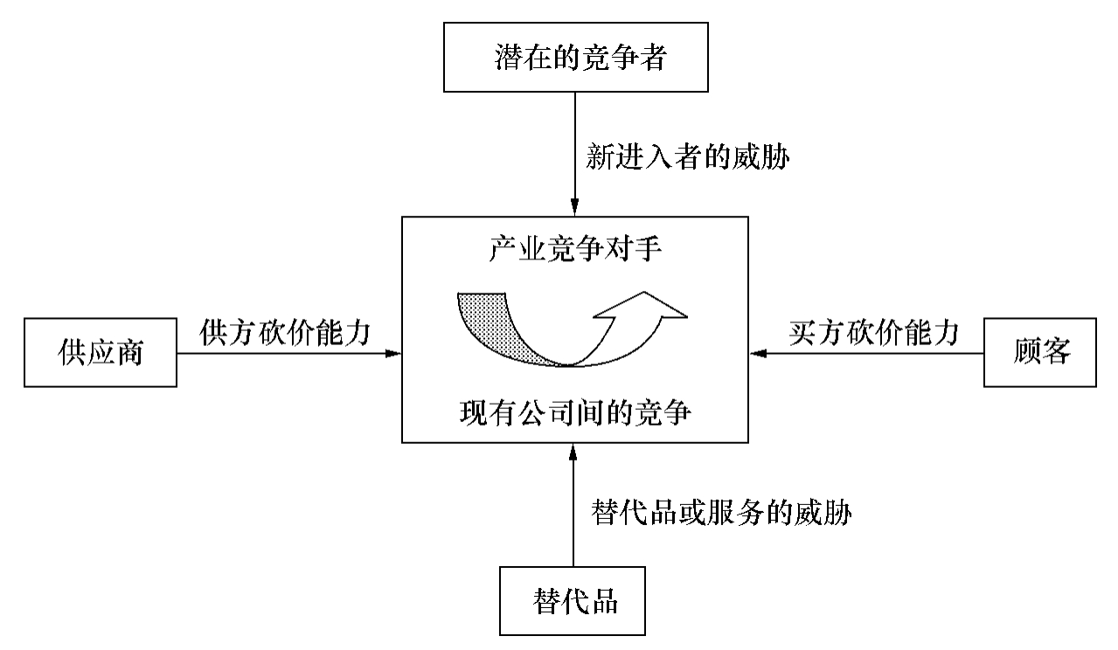
3.3.1 企业战略规划中使用的模型介绍
SWOT分析模型
五力模型是一种竞争分析框架，用于评估一个行业的竞争力和利润潜力。
PESTEL分析模型
五力模型分析模型
价值链分析模型
核心竞争力模型
Notes:
第三：五力模型（Porter’s Five Forces）是由迈克尔·波特（Michael Porter）提出的一种竞争分析框架，用于评估一个行业的竞争力和利润潜力。该模型将竞争力分为五个方面，包括：
竞争对手的威胁（Threat of New Entrants）： 这个方面评估了新竞争对手进入行业对现有企业的威胁程度。如果进入门槛低，新竞争对手容易进入市场，将增加现有企业的竞争压力，降低行业的利润潜力。
供应商的议价能力（Bargaining Power of Suppliers）： 这个方面评估了供应商对企业的议价能力。如果供应商集中度高、供应商独特资源稀缺或供应商与企业之间存在长期合作关系，供应商将有更大的议价能力，从而对企业施加更大的压力。
买家的议价能力（Bargaining Power of Buyers）： 这个方面评估了买家对企业的议价能力。如果买家集中度高、产品或服务可替代性高、买家对企业的依赖度低，买家将有更大的议价能力，从而降低企业的定价能力和利润率。
替代品的威胁（Threat of Substitutes）： 这个方面评估了替代品对企业产品或服务的威胁程度。如果存在大量的替代品或替代品的性能和价格更具吸引力，消费者更容易转向替代品，从而减少企业的市场份额和利润。
现有竞争对手之间的竞争程度（Intensity of Competitive Rivalry）： 这个方面评估了现有竞争对手之间的竞争程度。如果行业中存在许多竞争对手、市场增长缓慢、产品或服务差异化程度低，竞争将更加激烈，企业将面临更大的竞争压力。
通过对这五个方面进行分析，企业可以更好地了解行业的竞争环境和利润潜力，制定相应的竞争策略。
例如，如果供应商的议价能力较高，企业可以考虑多样化供应商或与供应商建立长期合作关系来降低供应链风险；如果买家的议价能力较高，企业可以通过提供独特的价值或差异化产品来增强买家的忠诚度。
需要注意的是，五力模型只是竞争分析的一个框架，实际情况可能更加复杂，因此在应用五力模型时，还需要结合具体行业和市场的特点进行深入分析。

Slide 58
3.3.1 企业战略规划中使用的模型介绍
SWOT分析模型
五力模型是一种竞争分析框架，用于评估一个行业的竞争力和利润潜力。
消费者的谈判能力
PESTEL分析模型
了解消费者对数据的诉求，以及其对数据战略规划的影响。
供应商的谈判能力
评估数据供应商的实力，以及其对数据战略规划的影响。
替代品的威胁
五力模型分析模型
潜在新进入者
研究可替代数据产品的竞争能力，以及对自己产品的竞争压力。
行业内的竞争对手
评估潜在的市场进入者，如新技术公司、跨界企业等。
分析同行业的竞争对手，了解其战略布局、竞争优势等。
价值链分析模型
核心竞争力模型
Notes:
第三：五力模型（Porter’s Five Forces）是由迈克尔·波特（Michael Porter）提出的一种竞争分析框架，用于评估一个行业的竞争力和利润潜力。该模型将竞争力分为五个方面，包括：
竞争对手的威胁（Threat of New Entrants）： 这个方面评估了新竞争对手进入行业对现有企业的威胁程度。如果进入门槛低，新竞争对手容易进入市场，将增加现有企业的竞争压力，降低行业的利润潜力。
供应商的议价能力（Bargaining Power of Suppliers）： 这个方面评估了供应商对企业的议价能力。如果供应商集中度高、供应商独特资源稀缺或供应商与企业之间存在长期合作关系，供应商将有更大的议价能力，从而对企业施加更大的压力。
买家的议价能力（Bargaining Power of Buyers）： 这个方面评估了买家对企业的议价能力。如果买家集中度高、产品或服务可替代性高、买家对企业的依赖度低，买家将有更大的议价能力，从而降低企业的定价能力和利润率。
替代品的威胁（Threat of Substitutes）： 这个方面评估了替代品对企业产品或服务的威胁程度。如果存在大量的替代品或替代品的性能和价格更具吸引力，消费者更容易转向替代品，从而减少企业的市场份额和利润。
现有竞争对手之间的竞争程度（Intensity of Competitive Rivalry）： 这个方面评估了现有竞争对手之间的竞争程度。如果行业中存在许多竞争对手、市场增长缓慢、产品或服务差异化程度低，竞争将更加激烈，企业将面临更大的竞争压力。
通过对这五个方面进行分析，企业可以更好地了解行业的竞争环境和利润潜力，制定相应的竞争策略。
例如，如果供应商的议价能力较高，企业可以考虑多样化供应商或与供应商建立长期合作关系来降低供应链风险；如果买家的议价能力较高，企业可以通过提供独特的价值或差异化产品来增强买家的忠诚度。
需要注意的是，五力模型只是竞争分析的一个框架，实际情况可能更加复杂，因此在应用五力模型时，还需要结合具体行业和市场的特点进行深入分析。

Slide 59
3.3.1 企业战略规划中使用的模型介绍
SWOT分析模型
使用五力模型进行分析的具体步骤如下：
确定目标行业： 首先，需要明确你要分析的目标行业。
识别竞争对手： 确定目标行业中的竞争对手，了解其规模、市场份额和竞争策略。
评估新竞争对手的威胁： 分析新竞争对手进入目标行业的难易程度。考虑进入门槛、资金需求、技术要求以及已有竞争对手的反应能力。
评估供应商的议价能力： 分析供应商对企业的议价能力。考虑供应商的集中度、供应商独特资源的稀缺性以及与供应商之间的合作关系。
PESTEL分析模型
五力模型分析模型
价值链分析模型
核心竞争力模型
Notes:
使用五力模型进行分析的具体步骤如下：
确定目标行业： 首先，需要明确你要分析的目标行业。这可以是你所在的行业，或者你有兴趣的行业。
识别竞争对手： 确定目标行业中的竞争对手，并了解他们的规模、市场份额和竞争策略。这可以通过市场调研、行业报告和竞争对手的公开信息来获取。
评估新竞争对手的威胁： 分析新竞争对手进入目标行业的难易程度。考虑进入门槛、资金需求、技术要求以及已有竞争对手的反应能力。如果新竞争对手进入门槛低，可能会增加现有企业的竞争压力。
评估供应商的议价能力： 分析供应商对企业的议价能力。考虑供应商的集中度、供应商独特资源的稀缺性以及与供应商之间的合作关系。如果供应商的议价能力较高，企业可能面临更高的成本压力。
评估买家的议价能力： 分析买家对企业的议价能力。考虑买家的集中度、产品或服务的可替代性以及买家对企业的依赖程度。如果买家的议价能力较高，企业可能需要降低价格或提供更多价值来满足买家需求。
评估替代品的威胁： 分析替代品对企业产品或服务的威胁程度。考虑替代品的性能、价格以及消费者转向替代品的易度。如果替代品的威胁较高，企业可能需要关注产品或服务的差异化，以保持竞争优势。
评估现有竞争对手之间的竞争程度： 分析目标行业中现有竞争对手之间的竞争程度。考虑竞争对手的数量、市场增长率以及产品或服务的差异化程度。如果竞争程度较高，企业可能需要制定更具竞争力的定价策略或加强市场营销活动。
通过对这五个方面进行分析，可以更全面地了解目标行业的竞争环境和利润潜力，为制定相应的竞争策略提供指导。需要注意的是，具体的分析步骤可能因行业和市场的不同而有所差异，因此在实际应用中，可以根据具体情况进行调整和补充。

Slide 60
3.3.1 企业战略规划中使用的模型介绍
SWOT分析模型
使用五力模型进行分析的具体步骤如下：
评估买家的议价能力： 分析买家对企业的议价能力。考虑买家的集中度、产品或服务的可替代性以及买家对企业的依赖程度。
评估替代品的威胁： 分析替代品对企业产品或服务的威胁程度。考虑替代品的性能、价格以及消费者转向替代品的易度。
评估现有竞争对手之间的竞争程度： 分析目标行业中现有竞争对手之间的竞争程度。考虑竞争对手的数量、市场增长率以及产品或服务的差异化程度。
PESTEL分析模型
五力模型分析模型
价值链分析模型
核心竞争力模型
Notes:
使用五力模型进行分析的具体步骤如下：
确定目标行业： 首先，需要明确你要分析的目标行业。这可以是你所在的行业，或者你有兴趣的行业。
识别竞争对手： 确定目标行业中的竞争对手，并了解他们的规模、市场份额和竞争策略。这可以通过市场调研、行业报告和竞争对手的公开信息来获取。
评估新竞争对手的威胁： 分析新竞争对手进入目标行业的难易程度。考虑进入门槛、资金需求、技术要求以及已有竞争对手的反应能力。如果新竞争对手进入门槛低，可能会增加现有企业的竞争压力。
评估供应商的议价能力： 分析供应商对企业的议价能力。考虑供应商的集中度、供应商独特资源的稀缺性以及与供应商之间的合作关系。如果供应商的议价能力较高，企业可能面临更高的成本压力。
评估买家的议价能力： 分析买家对企业的议价能力。考虑买家的集中度、产品或服务的可替代性以及买家对企业的依赖程度。如果买家的议价能力较高，企业可能需要降低价格或提供更多价值来满足买家需求。
评估替代品的威胁： 分析替代品对企业产品或服务的威胁程度。考虑替代品的性能、价格以及消费者转向替代品的易度。如果替代品的威胁较高，企业可能需要关注产品或服务的差异化，以保持竞争优势。
评估现有竞争对手之间的竞争程度： 分析目标行业中现有竞争对手之间的竞争程度。考虑竞争对手的数量、市场增长率以及产品或服务的差异化程度。如果竞争程度较高，企业可能需要制定更具竞争力的定价策略或加强市场营销活动。
通过对这五个方面进行分析，可以更全面地了解目标行业的竞争环境和利润潜力，为制定相应的竞争策略提供指导。需要注意的是，具体的分析步骤可能因行业和市场的不同而有所差异，因此在实际应用中，可以根据具体情况进行调整和补充。

Slide 61
3.3.1 企业战略规划中使用的模型介绍
SWOT分析模型
价值链分析用于评估企业内部活动对企业增值的贡献，由两个主要部分组成：主要活动和支持活动。
PESTEL分析模型
1 ）主要活动
采购：涉及企业获取原材料、设备和服务的活动，包括供应商选择、采购谈判和供应链管理等。
生产/运营：涉及将原材料转化为最终产品或提供服务的活动，包括生产、装配、包装、物流等。
销售与市场营销：涉及将产品或服务推向市场并吸引客户的活动。这包括市场营销策略、广告、销售渠道管理等。
服务：涉及为客户提供售后支持和服务的活动。这包括维修、保养、客户支持等。
五力模型分析模型
价值链分析模型
核心竞争力模型
Notes:
第四个：价值链分析是由迈克尔·波特（Michael Porter）提出的一种管理工具，用于评估企业内部活动对企业增值的贡献。它将企业的主要活动划分为一系列有序的环节，以便识别和分析企业在每个环节中创造价值的方式。通过价值链分析，企业可以更好地了解自身的竞争优势，并找到提高效率和降低成本的机会。 价值链分析由两个主要部分组成：主要活动和支持活动。
1）主要活动：
采购：涉及企业获取原材料、设备和服务的活动。这包括供应商选择、采购谈判和供应链管理等。
生产/运营：涉及将原材料转化为最终产品或提供服务的活动。这包括生产、装配、包装、物流等。
销售与市场营销：涉及将产品或服务推向市场并吸引客户的活动。这包括市场营销策略、广告、销售渠道管理等。
服务：涉及为客户提供售后支持和服务的活动。这包括维修、保养、客户支持等。

Slide 62
3.3.1 企业战略规划中使用的模型介绍
SWOT分析模型
价值链分析用于评估企业内部活动对企业增值的贡献，由两个主要部分组成：主要活动和支持活动。
PESTEL分析模型
2 ）支持活动
公司基础设施：涉及企业内部管理和支持的活动，如财务、人力资源、法律和信息技术等。
人力资源管理：涉及企业招聘、培训、员工激励和绩效管理等活动。
技术开发：涉及企业研发新产品、工艺改进、创新和知识管理等活动。
采购：涉及企业与供应商之间的关系管理和供应链优化等活动。 在进行价值链分析时，企业需要评估每个环节中的成本和价值创造能力。
五力模型分析模型
价值链分析模型
核心竞争力模型
Notes:
2. 支持活动：
公司基础设施：涉及企业内部管理和支持的活动，如财务、人力资源、法律和信息技术等。
人力资源管理：涉及企业招聘、培训、员工激励和绩效管理等活动。
技术开发：涉及企业研发新产品、工艺改进、创新和知识管理等活动。
采购：涉及企业与供应商之间的关系管理和供应链优化等活动。 在进行价值链分析时，企业需要评估每个环节中的成本和价值创造能力。通过了解每个环节的成本和价值，企业可以确定其核心竞争优势所在，并找到改进效率、增加附加值的机会。例如，企业可以通过优化供应链管理来降低采购成本，通过提高产品质量和售后服务来增加客户满意度。
总之，价值链分析帮助企业了解自身在价值创造过程中的强项和薄弱环节，从而制定战略，并采取相应的措施来提高竞争力和盈利能力。

Slide 63
3.3.1 企业战略规划中使用的模型介绍
SWOT分析模型
价值链分析的步骤如下：
PESTEL分析模型
1 确定业务活动
2 识别价值创造环节
3 分析成本和价值
4 识别竞争优势
五力模型分析模型
5 寻找改进机会
6 实施改进措施
价值链分析模型
7 监测和评估
核心竞争力模型

Slide 64
3.3.1 企业战略规划中使用的模型介绍
SWOT分析模型
确定业务活动
01
PESTEL分析模型
首先，确定组成企业价值链的各项业务活动。这些活动可以根据企业的特定情况进行调整，但通常包括采购、生产/运营、销售与市场营销以及服务等主要活动，以及企业基础设施、人力资源管理、技术开发和采购等支持活动。
五力模型分析模型
识别价值创造环节
价值链分析模型
02
识别出每个业务活动在价值创造中的贡献。这可以通过分析成本结构、市场需求和竞争优势等因素来确定。重点关注那些对企业价值创造贡献最大的环节。
核心竞争力模型
Notes:
价值链分析的步骤如下：
确定业务活动：首先，确定组成企业价值链的各项业务活动。这些活动可以根据企业的特定情况进行调整，但通常包括采购、生产/运营、销售与市场营销以及服务等主要活动，以及公司基础设施、人力资源管理、技术开发和采购等支持活动。
识别价值创造环节：对于每个业务活动，识别出其在价值创造中的贡献。这可以通过分析成本结构、市场需求和竞争优势等因素来确定。重点关注那些对企业增值最大的环节。

Slide 65
3.3.1 企业战略规划中使用的模型介绍
SWOT分析模型
分析成本和价值
03
PESTEL分析模型
评估每个业务活动成本和价值。成本可以包括直接成本（如原材料和劳动力成本）和间接成本（如设备折旧和管理费用）等。价值可以包括产品或服务的功能、品质、创新性和品牌价值等。
五力模型分析模型
识别竞争优势
价值链分析模型
04
基于分析结果，确定企业的竞争优势所在。这可能是通过成本领先、差异化产品或服务、创新能力或客户关系等方面实现的。了解竞争优势有助于企业确定战略方向和资源分配。
核心竞争力模型
Notes:
分析成本和价值：对每个业务活动，评估其成本和价值。成本可以包括直接成本（如原材料和劳动力成本）和间接成本（如设备折旧和管理费用）等。价值可以包括产品或服务的功能、品质、创新性和品牌价值等。通过比较成本和价值，可以确定哪些环节需要改进以提高效率和降低成本，以及哪些环节可以增加附加值。
识别竞争优势：基于分析结果，确定企业的竞争优势所在。这可能是通过成本领先、差异化产品或服务、创新能力或客户关系等方面实现的。了解竞争优势有助于企业确定战略方向和资源分配。

Slide 66
3.3.1 企业战略规划中使用的模型介绍
SWOT分析模型
寻找改进机会
05
根据分析结果，寻找改进机会以提高价值链的效率和附加值，包括改进供应链管理、优化生产流程、提高产品质量、加强市场营销策略、提供更好的售后服务等。重点关注那些对竞争优势和客户价值产生最大影响的环节。
PESTEL分析模型
实施改进措施
五力模型分析模型
06
根据确定的改进机会，制定并实施相应的改进措施，涉及到组织结构调整、流程优化、技术投资、人力资源培训等方面的改变。确保改进措施与企业整体战略和目标相一致。
价值链分析模型
监测和评估
07
定期监测和评估改进措施的效果。通过关键绩效指标（KPI）的跟踪和绩效评估来实现。根据评估结果，及时调整和改进策略和措施。
核心竞争力模型
Notes:
寻找改进机会：根据分析结果，寻找改进机会以提高价值链的效率和附加值。这可能包括改进供应链管理、优化生产流程、提高产品质量、加强市场营销策略、提供更好的售后服务等。重点关注那些对竞争优势和客户价值产生最大影响的环节。
实施改进措施：根据确定的改进机会，制定并实施相应的改进措施。这可能涉及到组织结构调整、流程优化、技术投资、人力资源培训等方面的改变。确保改进措施与企业整体战略和目标相一致。
监测和评估：定期监测和评估改进措施的效果。这可以通过关键绩效指标（KPIs）的跟踪和绩效评估来实现。根据评估结果，及时调整和改进策略和措施。
通过以上步骤，企业可以更好地了解自身的价值创造过程，并找到提高效率和降低成本的机会，从而增强竞争力和盈利能力。

Slide 67
3.3.1 企业战略规划中使用的模型介绍
核心竞争力模型是一种分析企业竞争优势的工具，帮助企业确定其在市场上获得持续竞争优势的关键要素。以下是核心竞争力模型的详细说明：
SWOT分析模型
01
市场定位
包括确定目标市场、目标客户和企业在市场中的定位策略。市场定位决定了企业在市场中与竞争对手的差异化程度。
02
关键成功因素
对企业在市场中取得成功至关重要的因素。包括产品质量、技术创新、供应链管理、品牌声誉等。识别关键成功因素，企业可集中资源和努力来满足这些因素，从而获得竞争优势。
PESTEL分析模型
五力模型分析模型
03
核心竞争力要素
是企业在关键成功因素上具备竞争优势的特殊能力或资源，如专有技术、独特的知识产权、高效的生产流程、优秀的人力资源等。核心竞争力要素是企业在市场中脱颖而出的关键。
04
竞争优势
指企业相对于竞争对手在市场中的优势地位，如低成本优势、差异化优势或专注优势。通过利用核心竞争力要素，企业可以实现竞争优势，并在市场中取得长期的成功。
价值链分析模型
核心竞争力模型
Notes:
核心竞争力模型是一种分析企业竞争优势的工具，它帮助企业确定其在市场上获得持续竞争优势的关键要素。以下是核心竞争力模型的详细说明：
市场定位：核心竞争力模型的第一步是确定企业在市场中的定位。这包括确定目标市场、目标客户和企业在市场中的定位策略。市场定位决定了企业在市场中与竞争对手的差异化程度。
关键成功因素：核心竞争力模型的第二步是确定关键成功因素（CSFs）。关键成功因素是指对企业在市场中取得成功至关重要的因素。这些因素可以是产品质量、技术创新、供应链管理、品牌声誉等。通过识别关键成功因素，企业可以集中资源和努力来满足这些因素，从而获得竞争优势。
核心竞争力要素：在核心竞争力模型中，企业需要确定其核心竞争力要素。核心竞争力要素是企业在关键成功因素上具备竞争优势的特殊能力或资源。这可以是专有技术、独特的知识产权、高效的生产流程、优秀的人力资源等。核心竞争力要素是企业在市场中脱颖而出的关键。
竞争优势：核心竞争力模型的最终目标是确定企业的竞争优势。竞争优势是指企业相对于竞争对手在市场中的优势地位。这可以是低成本优势、差异化优势或专注优势。通过利用核心竞争力要素，企业可以实现竞争优势，并在市场中取得长期的成功。
总之，核心竞争力模型通过分析企业的市场定位、关键成功因素、核心竞争力要素和竞争优势，帮助企业确定其在市场中的竞争优势，并制定相应的战略来保持和增强这种优势。这个模型可以帮助企业了解自身的优势和劣势，并采取相应的措施来提高竞争力。

Slide 68
3.3.1 企业战略规划中使用的模型介绍
SWOT分析模型
核心竞争力模型分析通常包括以下5个步骤：
PESTEL分析模型
确定目标市场和目标客户：首先，确定企业的目标市场和目标客户，涉及确定企业希望在哪个市场中竞争，并明确所针对的客户群体。
确定关键成功因素（CSF）：关键步骤。关键成功因素是影响企业在目标市场中成功的关键要素，如产品质量、技术创新、供应链管理、品牌声誉等。通过分析市场和竞争对手，识别出对目标市场成功至关重要的因素。
确定核心竞争力要素：核心竞争力要素是企业在关键成功因素上具有竞争优势的特殊能力或资源，如专有技术、独特的知识产权、高效的生产流程、优秀的人力资源等。通过分析企业内部资源和能力，确定企业的核心竞争力要素。
五力模型分析模型
价值链分析模型
核心竞争力模型
Notes:
核心竞争力模型分析通常包括以下步骤：
确定目标市场和目标客户：首先，确定企业的目标市场和目标客户。这涉及确定企业希望在哪个市场中竞争，并明确所针对的客户群体。这一步骤有助于确定企业的定位和目标。
确定关键成功因素（CSF）：识别关键成功因素是核心竞争力模型的关键步骤。关键成功因素是影响企业在目标市场中成功的关键要素。这些因素可以是产品质量、技术创新、供应链管理、品牌声誉等。通过分析市场和竞争对手，识别出对目标市场成功至关重要的因素。
确定核心竞争力要素：在识别关键成功因素后，需要确定企业在这些因素上具备的核心竞争力要素。核心竞争力要素是企业在关键成功因素上具有竞争优势的特殊能力或资源。这可以是专有技术、独特的知识产权、高效的生产流程、优秀的人力资源等。通过分析企业内部资源和能力，确定企业的核心竞争力要素。

Slide 69
3.3.1 企业战略规划中使用的模型介绍
SWOT分析模型
核心竞争力模型分析通常包括以下步骤：
评估竞争优势：根据核心竞争力要素，评估企业相对于竞争对手的竞争优势。竞争优势可以是低成本优势、差异化优势或专注优势。通过比较企业与竞争对手在关键成功因素上的表现，评估企业的竞争优势及其潜力。
制定战略：根据核心竞争力模型的分析结果，制定相应的战略。包括确定如何利用核心竞争力要素来增强竞争优势，如何满足目标市场和客户的需求，以及如何应对竞争对手的挑战。
PESTEL分析模型
五力模型分析模型
价值链分析模型
核心竞争力模型
Notes:
评估竞争优势：根据核心竞争力要素，评估企业相对于竞争对手的竞争优势。竞争优势可以是低成本优势、差异化优势或专注优势。通过比较企业与竞争对手在关键成功因素上的表现，评估企业的竞争优势及其潜力。
制定战略：最后，根据核心竞争力模型的分析结果，制定相应的战略。这包括确定如何利用核心竞争力要素来增强竞争优势，如何满足目标市场和客户的需求，以及如何应对竞争对手的挑战。
通过这些步骤，企业可以深入了解自身的竞争优势和劣势，并制定相应的战略来提高竞争力。核心竞争力模型的分析有助于企业明确自身在市场中的定位和竞争策略，以实现长期的成功。

Slide 70
3.3.2 企业数据战略规划中使用的模型介绍
数据成熟度模型
数据价值链模型
数据湖和数据仓库架构
数据中台架构
Notes:
刚才讲的5个模型主要针对的是企业战略规划方面的，现在介绍一下企业数据战略规划中所使用的4个模型：1数据成熟度模型
2数据价值链模型
3数据湖和数据仓库架构
4数据中台架构

Slide 71
3.3.2 企业数据战略规划中使用的模型介绍
DCMM是一个用于评估和提升数据能力的成熟度模型。它提供了一个框架，帮助组织了解当前的数据能力水平，并指导其朝着更高的成熟度等级发展。
数据成熟度模型
优化级
数据被认为是组织生存和发展的基础，相关管理流程能实时优化，能在行业内进行最佳实践分享。
数据价值链模型
数据被认为是获取竞争优势的重要资源，组织认识到数据在流程优化和工作效率提升等方面的作用，数据管理的效率能量化分析和监控、以及流程优化；
量化管理级
稳健级
数据已被当做实现组织绩效目标的重要资产，组织层面制定了标准化管理流程促进数据管理规范。
数据湖和数仓架构
受管理级
组织已意识到数据是资产，根据管理策略的要求制定了管理流程，指定了相关人员进行初步管理，并识别与数据管理、应用相关的人员。
数据中台架构
初始级
数据需求的管理主要由项目级来体现；没有统一的管理流程，主要是被动式管理（项目层面独立开展）。
DCMM（数据成熟度模型）
Notes:
DCMM（Data Capability Maturity Model）是一个用于评估和提升数据能力的成熟度模型。它提供了一个框架，帮助组织了解当前的数据能力水平，并指导其朝着更高的成熟度等级发展。DCMM定义了五个成熟度等级，分别是：
初始级（Level 1 - Initial）：在初始级，组织的数据能力尚未建立或不成熟。数据管理过程不规范，缺乏明确的策略和流程。数据收集和存储可能不一致，缺乏标准化和质量控制。
重复级（Level 2 - Repeatable）：在重复级，组织开始建立一些基本的数据管理实践。数据收集和存储过程开始规范化，并且有一些标准和流程来确保数据的质量。然而，这些实践可能还不够一致和可重复。
定义级（Level 3 - Defined）：在定义级，组织的数据管理实践已经定义并且可重复。数据管理过程被正式记录和文档化，包括数据收集、存储、清洗、分析和共享等方面的流程和策略。组织开始建立数据管理的标准和指导方针。
管理级（Level 4 - Managed）：在管理级，组织的数据管理过程得到了有效的监控和控制。组织建立了数据管理的度量和指标，以评估数据管理的效果和质量。数据管理过程得到持续改进，并且有相应的培训和资源支持。
优化级（Level 5 - Optimized）：在优化级，组织的数据管理过程达到了最高的成熟度。组织通过持续的监测和改进，不断优化数据管理实践和流程。数据管理能力已经成为组织的核心竞争力，能够支持战略决策和业务创新。
DCMM的成熟度等级提供了一个逐步提升数据能力的路径，帮助组织建立规范的数据管理实践，提高数据质量和价值，从而更好地应对业务挑战和机遇。

Slide 72
3.3.2 企业数据战略规划中使用的模型介绍
数据成熟度模型
数据成熟度模型分析的步骤可以概括为以下8个方面：
1）确定数据成熟度模型
2）收集数据
数据价值链模型
3）评估数据管理能力
4）识别关键数据管理能力
数据湖和数仓架构
5）制订改进计划
6）实施改进计划
7）监测和评估
8）持续改进
数据中台架构

Slide 73
3.3.2 企业数据战略规划中使用的模型介绍
数据成熟度模型
01
02
数据价值链模型
确定数据成熟度模型
选择适合组织的数据成熟度模型，例如“数据管理能力成熟度评估模型”或者其他行业标准的数据成熟度模型。
收集数据
半结构化数据是没有严格的预定义模式和格式的数据，如XML、JSON、CSV等格式的数据。
数据湖和数仓架构
数据中台架构
Notes:
数据成熟度模型分析的步骤可以概括为以下几个方面：
确定数据成熟度模型：选择适合组织的数据成熟度模型，例如DCMM或者其他行业标准的数据成熟度模型。
收集数据：收集组织内部的数据管理实践和相关数据。这可以通过问卷调查、面谈、文档分析、系统审查等方式进行。确保收集到的数据能够全面反映组织的数据管理情况。

Slide 74
3.3.2 企业数据战略规划中使用的模型介绍
数据成熟度模型
03
04
数据价值链模型
评估数据管理能力
根据选择的数据成熟度模型，使用模型中定义的评估指标对组织的数据管理能力进行评估。可以通过对收集到的数据进行分析和比较，来确定组织在每个数据管理能力方面的成熟度水平。
识别关键数据管理能力
根据评估结果，确定对于组织来说最重要的关键数据管理能力。这些能力通常与组织的战略目标和业务需求密切相关。通过对关键数据管理能力的识别，可以更有针对性地制定改进计划。
数据湖和数仓架构
数据中台架构
Notes:
确定数据成熟度模型
根据选择的数据成熟度模型，使用模型中定义的评估指标对组织的数据管理能力进行评估。这可以通过对收集到的数据进行分析和比较，来确定组织在每个数据管理能力方面的成熟度水平。
识别关键数据管理能力
根据评估结果，确定对于组织来说最重要的关键数据管理能力。这些能力通常与组织的战略目标和业务需求密切相关。通过对关键数据管理能力的识别，可以更有针对性地制定改进计划。

Slide 75
3.3.2 企业数据战略规划中使用的模型介绍
数据成熟度模型
05
06
数据价值链模型
实施改进计划
根据制定的改进计划，逐步实施改进措施。需要跨部门协作和资源调配，以确保改进计划的有效执行。
制订改进计划
基于评估结果和关键数据管理能力的识别，制定改进计划来提升组织的数据管理能力。包括培训和教育、技术投资、流程改进和组织文化变革等方面。
数据湖和数仓架构
数据中台架构
Notes:
制订改进计划
基于评估结果和关键数据管理能力的识别，制定改进计划来提升组织的数据管理能力。这可能包括培训和教育、技术投资、流程改进和组织文化变革等方面。确保改进计划与组织的战略目标和业务需求相一致。
实施改进计划
根据制定的改进计划，逐步实施改进措施。这可能需要跨部门协作和资源调配，以确保改进计划的有效执行。确保改进计划的执行与监督，以及及时解决可能出现的问题和障碍。

Slide 76
3.3.2 企业数据战略规划中使用的模型介绍
数据成熟度模型
07
08
数据价值链模型
监测和评估
定期监测和评估改进计划的实施效果。这可以通过指标追踪、绩效评估和反馈机制来完成。根据监测和评估的结果，进行持续改进和调整。
持续改进
根据监测和评估的结果，进行持续改进。这可以包括修订和更新改进计划，以适应不断变化的业务需求和技术环境，确保数据管理能力的持续提升和优化。
数据湖和数仓架构
数据中台架构
Notes:
监测和评估
定期监测和评估改进计划的实施效果。这可以通过指标追踪、绩效评估和反馈机制来完成。根据监测和评估的结果，进行持续改进和调整。
持续改进
根据监测和评估的结果，进行持续改进。这可以包括修订和更新改进计划，以适应不断变化的业务需求和技术环境。确保数据管理能力的持续提升和优化。
通过以上步骤，组织可以系统地评估和提升数据管理能力，从而实现更好的数据驱动决策和业务成果。

Slide 77
3.3.2 企业数据战略规划中使用的模型介绍
数据价值链模型是指描述数据在组织内部或跨组织间产生和转化的过程，以及数据在这个过程中创造和提供价值的模型。用于理解和管理数据价值的框架，帮助组织识别数据价值的来源、转化和实现路径。
数据成熟度模型
数据价值链模型通常包括以下6个关键要素：
数据价值链模型
01
02
03
数据湖和数仓架构
数据收集
数据存储和处理
数据分析
数据价值链的起点是数据的收集。这包括从内部和外部来源获取数据，如传感器、用户输入、第三方数据等。
收集到的数据需要进行存储和处理，以便后续的分析和应用。这包括数据的清洗、整合、转换、存储和管理等过程。
在数据存储和处理之后，数据需要进行分析，以提取有价值的信息和洞察。数据分析可以包括统计分析、机器学习、数据挖掘等技术和方法。
数据中台架构
Notes:
数据价值链模型是指描述数据在组织内部或跨组织间产生和转化的过程，以及数据在这个过程中创造和提供价值的模型。它是一个用于理解和管理数据价值的框架，帮助组织识别数据价值的来源、转化和实现路径。 数据价值链模型通常包括以下几个关键要素：
数据收集：数据价值链的起点是数据的收集。这包括从内部和外部来源获取数据，如传感器、用户输入、第三方数据等。
数据存储和处理：收集到的数据需要进行存储和处理，以便后续的分析和应用。这包括数据的清洗、整合、转换、存储和管理等过程。
数据分析：在数据存储和处理之后，数据需要进行分析，以提取有价值的信息和洞察。数据分析可以包括统计分析、机器学习、数据挖掘等技术和方法。

Slide 78
3.3.2 企业数据战略规划中使用的模型介绍
数据价值链模型是指描述数据在组织内部或跨组织间产生和转化的过程，以及数据在这个过程中创造和提供价值的模型。用于理解和管理数据价值的框架，帮助组织识别数据价值的来源、转化和实现路径。
数据成熟度模型
数据价值链模型通常包括以下6个关键要素：
数据价值链模型
04
05
06
数据湖和数仓架构
数据应用
数据共享
数据价值实现
数据分析的结果可以被应用于不同的领域和业务场景。这包括数据驱动的决策、产品和服务的优化、市场营销、客户关系管理等。
数据价值链中的数据还可以通过共享来创造更大的价值。数据共享可以是内部的，比如不同部门之间的数据共享，也可以是外部的，比如与合作伙伴或客户共享数据。
数据价值链的最终目标是实现数据的价值。这可以通过提高业务效率、增加收入、降低成本、创造新的商业模式等方式来实现。
数据中台架构
Notes:
数据应用：数据分析的结果可以被应用于不同的领域和业务场景。这包括数据驱动的决策、产品和服务的优化、市场营销、客户关系管理等。
数据共享：数据价值链中的数据还可以通过共享来创造更大的价值。数据共享可以是内部的，比如不同部门之间的数据共享，也可以是外部的，比如与合作伙伴或客户共享数据。
数据价值实现：数据价值链的最终目标是实现数据的价值。这可以通过提高业务效率、增加收入、降低成本、创造新的商业模式等方式来实现。
数据价值链模型提供了一个全面的视角来理解数据的产生和转化过程，并帮助组织识别数据价值的机会和挑战。通过有效地管理数据价值链，组织可以最大化数据的潜力，提升业务绩效和创新能力。

Slide 79
3.3.2 企业数据战略规划中使用的模型介绍
数据湖（Data Lake）和数据仓库（Data Warehouse）是两种常见的数据存储和管理模型，它们在数据处理和分析的方式上有所不同。
数据成熟度模型
数据湖是一种存储大量原始和未加工数据的集中式存储系统。
数据湖接收来自各种数据源的数据，包括结构化数据、半结构化数据和非结构化数据，而不需要对数据进行预处理或转换。
数据湖通常使用分布式文件系统（如Hadoop HDFS）或对象存储（如Amazon S3）来存储数据。
数据湖的优势在于它可以容纳各种类型和格式的数据，提供了更大的灵活性和可扩展性，同时还支持更多的数据分析和挖掘技术。
数据价值链模型
数据湖和数仓架构
数据中台架构
数据湖（Data Lake）
Notes:
数据湖和数据仓库在数据处理的方式上存在一些区别。
数据湖是一种存储大量原始和未加工数据的集中式存储系统。数据湖接收来自各种数据源的数据，包括结构化数据、半结构化数据和非结构化数据，而不需要对数据进行预处理或转换。数据湖通常使用分布式文件系统（如Hadoop HDFS）或对象存储（如Amazon S3）来存储数据。数据湖的优势在于它可以容纳各种类型和格式的数据，提供了更大的灵活性和可扩展性，同时还支持更多的数据分析和挖掘技术。

Slide 80
3.3.2 企业数据战略规划中使用的模型介绍
数据湖（Data Lake）和数据仓库（Data Warehouse）是两种常见的数据存储和管理模型，它们在数据处理和分析的方式上有所不同。
数据成熟度模型
数据仓库是一种用于存储和管理结构化数据的集中式存储系统。
数据仓库通常将数据从不同的操作性数据源中抽取、转换和加载（ETL）到一个专门设计的数据模式中，以支持复杂的查询和分析需求。
数据仓库的数据通常经过预定义的模式和结构化的转换过程，以确保数据的一致性和可靠性。
数据仓库的优势在于它提供了高度优化的查询性能和数据一致性，适用于复杂的分析和报告需求。
数据价值链模型
数据湖和数仓架构
数据中台架构
数据仓库（Data Warehouse）
Notes:
数据仓库是一种用于存储和管理结构化数据的集中式存储系统。数据仓库通常将数据从不同的操作性数据源中抽取、转换和加载（ETL）到一个专门设计的数据模式中，以支持复杂的查询和分析需求。数据仓库的数据通常经过预定义的模式和结构化的转换过程，以确保数据的一致性和可靠性。数据仓库的优势在于它提供了高度优化的查询性能和数据一致性，适用于复杂的分析和报告需求。
两相比较之下可以看到数据湖更加灵活，可以容纳各种类型和格式的数据，并支持更多的数据分析技术。数据仓库则更加专注于结构化数据的管理和查询性能的优化。
在实际应用中，组织可以根据自身的需求和数据特点选择合适的数据存储和管理模型，或者将数据湖和数据仓库结合起来，构建一个综合的数据架构。

Slide 81
3.3.2 企业数据战略规划中使用的模型介绍
数据成熟度模型
数据湖是一种用于存储和管理大规模数据的架构模式，其设计目标是容纳各种类型和格式的原始数据，并提供灵活的数据访问和分析能力。下面是数据湖的6个构建过程：
04 数据访问
06数据治理
数据价值链模型
数据湖可以使用查询引擎（如Apache Hive、Presto）进行交互式查询和分析，使用编程接口（如Apache Spark、Apache Flink）进行数据处理和分析，使用数据可视化工具和报表工具来展示和共享数据分析结果。
数据湖架构强调数据治理的重要性，以确保数据的质量和一致性。可以通过数据质量检测、数据清洗、数据标准化等手段来提高数据的质量。
04
05
06
数据湖和数仓架构
05数据安全和隐私
数据湖架构关注数据的安全性和隐私保护。可以使用访问控制机制（如角色和权限管理）来限制对数据的访问，并使用加密技术来保护数据的传输和存储。
数据中台架构
Notes:
数据湖架构是一种用于存储和管理大规模数据的架构模式，它的设计目标是容纳各种类型和格式的原始数据，并提供灵活的数据访问和分析能力。下面是数据湖架构的详细阐述：
1.数据采集：数据湖架构的第一步是采集各种数据源的数据。这些数据源可以包括结构化数据（如关系型数据库、日志文件）、半结构化数据（如XML、JSON）和非结构化数据（如文本、图像、音频等）。数据采集的方式可以是批量导入或实时流式传输，以满足不同的数据需求。
2. 数据存储：数据湖架构使用分布式文件系统（如Hadoop HDFS）或对象存储（如Amazon S3）来存储数据。这些存储系统具有高度可扩展性和容错性，可以容纳大规模的数据，并提供数据的持久性和可靠性。
3. 数据组织：数据湖架构不要求对数据进行预定义的模式或结构化转换，而是保留数据的原始格式和结构。数据可以以原始文件的形式存储，也可以使用列式存储或分区存储的方式进行组织。此外，数据湖架构还可以使用元数据管理工具来记录和管理数据的描述信息，以便更好地理解和使用数据。
4. 数据访问：数据湖架构提供了多种方式来访问和使用数据。首先，可以使用查询引擎（如Apache Hive、Presto）进行交互式查询和分析。其次，可以使用编程接口（如Apache Spark、Apache Flink）进行数据处理和分析。此外，还可以使用数据可视化工具和报表工具来展示和共享数据分析结果。
5. 数据安全和隐私：数据湖架构关注数据的安全性和隐私保护。可以使用访问控制机制（如角色和权限管理）来限制对数据的访问，并使用加密技术来保护数据的传输和存储。此外，还可以采用数据脱敏和匿名化技术来保护敏感数据的隐私。
6. 数据治理：数据湖架构强调数据治理的重要性，以确保数据的质量和一致性。可以通过数据质量检测、数据清洗、数据标准化等手段来提高数据的质量。同时，还可以建立数据目录和元数据管理机制，以便更好地理解和使用数据。
总的来说，数据湖架构提供了一种灵活和可扩展的方式来存储和管理大规模数据。它可以容纳各种类型和格式的数据，并提供灵活的数据访问和分析能力，从而帮助组织更好地利用数据资源，获取有价值的业务洞察。

Slide 82
3.3.2 企业数据战略规划中使用的模型介绍
数据成熟度模型
数据湖是一种用于存储和管理大规模数据的架构模式，其设计目标是容纳各种类型和格式的原始数据，并提供灵活的数据访问和分析能力。下面是数据湖的6个构建过程：
01 数据采集
03数据组织
数据价值链模型
数据湖架构的第一步是采集各种数据源的数据。这些数据源可以包括结构化数据、半结构化数据和非结构化数据（如文本、图像、音频等）。
数据湖架构不要求对数据进行预定义的模式或结构化转换，而是保留数据的原始格式和结构。存储方式能使用原始文件、列式存储和分区存储。
01
02
03
数据湖和数仓架构
02 数据存储
数据湖架构使用分布式文件系统（如Hadoop HDFS）或对象存储（如Amazon S3）来存储数据。
数据中台架构
Notes:
数据湖架构是一种用于存储和管理大规模数据的架构模式，它的设计目标是容纳各种类型和格式的原始数据，并提供灵活的数据访问和分析能力。下面是数据湖架构的详细阐述：
1.数据采集：数据湖架构的第一步是采集各种数据源的数据。这些数据源可以包括结构化数据（如关系型数据库、日志文件）、半结构化数据（如XML、JSON）和非结构化数据（如文本、图像、音频等）。数据采集的方式可以是批量导入或实时流式传输，以满足不同的数据需求。
2. 数据存储：数据湖架构使用分布式文件系统（如Hadoop HDFS）或对象存储（如Amazon S3）来存储数据。这些存储系统具有高度可扩展性和容错性，可以容纳大规模的数据，并提供数据的持久性和可靠性。
3. 数据组织：数据湖架构不要求对数据进行预定义的模式或结构化转换，而是保留数据的原始格式和结构。数据可以以原始文件的形式存储，也可以使用列式存储或分区存储的方式进行组织。此外，数据湖架构还可以使用元数据管理工具来记录和管理数据的描述信息，以便更好地理解和使用数据。

Slide 83
3.3.2 企业数据战略规划中使用的模型介绍
数据仓库架构是一种用于存储和管理企业数据的架构模式，其设计目标是支持数据集成、数据存储、数据处理和数据分析等功能。下面是数据仓库的6个构建过程：
数据成熟度模型
数据抽取
数据存储
数据抽取可以使用批处理方式或实时流式传输方式，以保证数据的及时性和准确性。
数据仓库架构使用关系型数据库或列式数据库来存储数据。
数据价值链模型
2
数据湖和数仓架构
数据清洗和转换
1
抽取的数据通常需要进行清洗和转换，以确保数据的质量和一致性。数据清洗包括去除重复数据、处理缺失值、纠正错误数据等。数据转换包括数据格式转换、数据标准化、数据合并等。
3
数据中台架构
Notes:
数据仓库架构是一种用于存储和管理企业数据的架构模式，它的设计目标是支持数据集成、数据存储、数据处理和数据分析等功能。下面是数据仓库架构的详细阐述：
数据抽取：数据仓库架构的第一步是从各个数据源中抽取数据。这些数据源可以包括企业的内部系统（如ERP、CRM）、外部数据提供商、第三方数据服务等。数据抽取可以使用批处理方式或实时流式传输方式，以保证数据的及时性和准确性。
数据清洗和转换：抽取的数据通常需要进行清洗和转换，以确保数据的质量和一致性。数据清洗包括去除重复数据、处理缺失值、纠正错误数据等。数据转换包括数据格式转换、数据标准化、数据合并等。清洗和转换的过程可以使用ETL（抽取、转换、加载）工具来实现。
数据存储：数据仓库架构使用关系型数据库（如Oracle、MySQL）或列式数据库（如Vertica、Redshift）来存储数据。这些数据库提供了高性能和可扩展性，可以容纳大规模的数据，并支持复杂的查询和分析操作。此外，还可以使用数据存储技术（如Hadoop HDFS、Amazon S3）来存储大规模的非结构化数据。

Slide 84
3.3.2 企业数据战略规划中使用的模型介绍
数据仓库架构是一种用于存储和管理企业数据的架构模式，其设计目标是支持数据集成、数据存储、数据处理和数据分析等功能。下面是数据仓库的6个构建过程：
数据成熟度模型
数据集成
数据分析和报表
数据价值链模型
将来自不同数据源的数据进行整合和统一。数据集成可使用ETL工具或数据集成平台处理不同数据源的数据格式、数据结构和数据语义的差异。
。
数据仓库架构支持数据分析和报表生成的功能，帮助企业获取有价值的业务洞察。可使用BI工具（如Tempo BI）来进行数据分析和可视化展示。
5
数据湖和数仓架构
数据处理
4
数据仓库架构提供数据处理能力，以支持数据计算、聚合和转换等操作。处理结果可存储回数仓，也可用于数据分析和报表生成等用途。
6
数据中台架构
Notes:
数据仓库架构是一种用于存储和管理企业数据的架构模式，它的设计目标是支持数据集成、数据存储、数据处理和数据分析等功能。下面是数据仓库架构的详细阐述：
数据抽取：数据仓库架构的第一步是从各个数据源中抽取数据。这些数据源可以包括企业的内部系统（如ERP、CRM）、外部数据提供商、第三方数据服务等。数据抽取可以使用批处理方式或实时流式传输方式，以保证数据的及时性和准确性。
数据清洗和转换：抽取的数据通常需要进行清洗和转换，以确保数据的质量和一致性。数据清洗包括去除重复数据、处理缺失值、纠正错误数据等。数据转换包括数据格式转换、数据标准化、数据合并等。清洗和转换的过程可以使用ETL（抽取、转换、加载）工具来实现。
数据存储：数据仓库架构使用关系型数据库（如Oracle、MySQL）或列式数据库（如Vertica、Redshift）来存储数据。这些数据库提供了高性能和可扩展性，可以容纳大规模的数据，并支持复杂的查询和分析操作。此外，还可以使用数据存储技术（如Hadoop HDFS、Amazon S3）来存储大规模的非结构化数据。
数据集成：数据仓库架构支持数据集成的功能，即将来自不同数据源的数据进行整合和统一。数据集成可以通过ETL工具或数据集成平台来实现，它可以处理不同数据源的数据格式、数据结构和数据语义的差异，以确保数据的一致性和完整性。
数据处理：数据仓库架构提供了数据处理的能力，以支持数据的计算、聚合和转换等操作。数据处理可以使用SQL查询语言来进行，也可以使用编程语言（如Python、Java）和数据处理框架（如Spark、Hadoop）来实现。数据处理的结果可以存储回数据仓库，也可以用于数据分析和报表生成等用途。
数据分析和报表：数据仓库架构支持数据分析和报表生成的功能，以帮助企业获取有价值的业务洞察。可以使用BI工具（如Tableau、Power BI）来进行数据分析和可视化，也可以使用报表工具（如Crystal Reports、JasperReports）来生成定制化的报表和仪表盘。
总的来说，数据仓库架构提供了一种结构化和集中化的方式来存储和管理企业数据。它支持数据抽取、清洗、转换、存储、集成、处理和分析等功能，以满足企业对数据的需求，并帮助企业做出更好的决策和优化业务流程。

Slide 85
3.3.2 企业数据战略规划中使用的模型介绍
数据中台模型是一种数据管理和服务架构，旨在集中组织和管理组织内部的数据资源，以支持数据驱动的决策和创新。包括以下7个方面的内容：
数据成熟度模型
数据集成和整合
数据中台模型致力于将组织内部的分散数据源进行集成和整合，以建立一个统一的数据视图。这涉及数据的抽取、转换和加载（ETL）过程，将数据从不同的系统和应用中整合到数据中台中。
数据价值链模型
数据质量管理
数据中台模型关注数据的质量和准确性，通过数据清洗、去重、校验等手段来提高数据的质量。这有助于确保数据中台中的数据是可靠和一致的，提供准确的决策依据。
数据湖和数仓架构
数据存储和管理
数据中台模型提供了一个集中的数据存储和管理平台，用于存储和管理组织内部的数据资源。这可以包括数据湖、数据仓库、数据库等不同的数据存储技术和平台。
数据中台架构
Notes:
数据中台模型是一种数据管理和服务架构，旨在集中组织和管理组织内部的数据资源，以支持数据驱动的决策和创新。
数据中台模型包括以下几个方面的内容：
数据集成和整合：数据中台模型致力于将组织内部的分散数据源进行集成和整合，以建立一个统一的数据视图。这涉及数据的抽取、转换和加载（ETL）过程，将数据从不同的系统和应用中整合到数据中台中。
数据质量管理：数据中台模型关注数据的质量和准确性，通过数据清洗、去重、校验等手段来提高数据的质量。这有助于确保数据中台中的数据是可靠和一致的，提供准确的决策依据。
数据存储和管理：数据中台模型提供了一个集中的数据存储和管理平台，用于存储和管理组织内部的数据资源。这可以包括数据湖、数据仓库、数据库等不同的数据存储技术和平台。

Slide 86
3.3.2 企业数据战略规划中使用的模型介绍
数据标准化和元数据管理
数据中台模型推动数据的标准化和元数据管理，以提高数据的可理解性和可发现性。通过定义和应用统一的数据标准和元数据，可以使数据更易于理解和使用。
数据成熟度模型
数据服务和共享
数据中台模型提供数据服务和共享机制，使组织内的各个部门和业务能够方便地访问和使用数据资源。这可以包括数据API、数据目录、数据访问控制等。
数据价值链模型
数据分析和洞察
数据中台模型支持数据的分析和洞察，以提供有价值的业务洞察和决策支持。这可以包括数据可视化、数据挖掘、机器学习等技术和工具。
数据湖和数仓架构
数据治理和合规性
数据中台模型关注数据的治理和合规性，以确保数据的安全和隐私保护。这可以包括数据安全控制、数据隐私保护、数据合规性管理等。
数据中台架构
Notes:
数据标准化和元数据管理：数据中台模型推动数据的标准化和元数据管理，以提高数据的可理解性和可发现性。通过定义和应用统一的数据标准和元数据，可以使数据更易于理解和使用。
数据服务和共享：数据中台模型提供数据服务和共享机制，使组织内的各个部门和业务能够方便地访问和使用数据资源。这可以包括数据API、数据目录、数据访问控制等。
数据分析和洞察：数据中台模型支持数据的分析和洞察，以提供有价值的业务洞察和决策支持。这可以包括数据可视化、数据挖掘、机器学习等技术和工具。
数据治理和合规性：数据中台模型关注数据的治理和合规性，以确保数据的安全和隐私保护。这可以包括数据安全控制、数据隐私保护、数据合规性管理等。
通过建立数据中台模型，组织可以更好地管理和利用数据资源，提高数据的价值和利用效率，促进组织的创新和竞争力。

Slide 87
本章小结
企业数据战略规划是企业在数字化转型过程中制定的一系列计划和方法，旨在有效地收集、管理、分析和应用企业内部和外部的数据资源，以支持企业的业务决策和创新发展。
企业数据战略需要考虑数据的质量、安全、隐私、合规等方面，并利用人工智能、机器学习等技术来提高数据分析和应用的效率和准确性。
数据战略规划包括数据战略规划的制定、实施、评估和管理四个部分组成。在制定数据战略时，需要考虑企业业务战略对数据的需求，以及企业当前的数字化和信息化成熟度。
数据战略规划的输入包括企业业务战略和企业信息化、数字化成熟度现状，而活动包括数据管理需求分析，包括数据采集需求的分析。
Notes:
本章介绍了数据战略规划的相关知识，主要包含以下几点：
1、企业数据战略规划是企业在数字化转型过程中制定的一系列计划和方法，旨在有效地收集、管理、分析和应用企业内部和外部的数据资源，以支持企业的业务决策和创新发展。
2、企业数据战略需要考虑数据的质量、安全、隐私、合规等方面，并利用人工智能、机器学习等技术来提高数据分析和应用的效率和准确性。
3、数据战略规划包括数据战略规划的制定、实施、评估和管理四个部分组成。在制定数据战略时，需要考虑企业业务战略对数据的需求，以及企业当前的数字化和信息化成熟度。
4、数据战略规划的输入包括企业业务战略和企业信息化、数字化成熟度现状，而活动包括数据管理需求分析，包括数据采集需求的分析。

Slide 88
本章习题
1．什么是数据战略规划？
2．数据战略规划需要考虑哪些方面？
3．数据战略与企业数字化战略有什么关系？
4．数据战略规划的步骤有哪些？

Slide 89
感谢观看！

Slide 90
附录A：主讲教师林子雨简介
单位：厦门大学计算机科学系
E-mail: ziyulin@xmu.edu.cn
个人网页：http://dblab.xmu.edu.cn/post/linziyu
数据库实验室网站：http://dblab.xmu.edu.cn
扫一扫访问个人主页
林子雨，男，1978年出生，博士（毕业于北京大学），全国高校知名大数据教师，入选“2021年高校计算机专业优秀教师奖励计划”，现为厦门大学计算机科学与技术系副教授，中国计算机学会数据库专业委员会委员，中国计算机学会信息系统专业委员会委员。厦门大学数据库实验室负责人，2013年度、2017年度、2020年度和2023年度厦门大学教学类奖教金获得者，荣获2022年福建省高等教育教学成果奖特等奖、2018年福建省高等教育教学教学成果奖二等奖、2018年国家精品在线开放课程、2020年国家级线上一流本科课程、2021年国家级线上一流本科课程。主要研究方向为大数据和云计算，并以第一作者身份在《软件学报》《计算机学报》和《计算机研究与发展》等国家重点期刊以及国际学术会议上发表多篇学术论文。作为项目负责人主持的科研项目包括1项国家自然科学青年基金项目(No.61303004)、1项福建省自然科学青年基金项目(No.2013J05099)和1项中央高校基本科研业务费项目(No.2011121049)，主持的教改课题包括1项2016年福建省教改课题、1项2016年教育部产学协作育人项目和1项2018年教育部新工科教改项目，同时，作为课题负责人完成了国家发改委城市信息化重大课题、国家物联网重大应用示范工程区域试点泉州市工作方案、2015泉州市互联网经济调研等课题。编著出版了《大数据技术原理与应用》等13本大数据系列教材，被国内500多所高校采用；建设了国内高校首个大数据课程公共服务平台，为教师教学和学生学习大数据课程提供全方位、一站式服务，年访问量超过400万次，累计访问量超过2500万次。建设的大数据系列MOOC课程入选“2023年教育部国家智慧教育公共服务平台应用典型案例”。

Slide 91
附录B：大数据学习路线图
大数据学习路线图访问地址：http://dblab.xmu.edu.cn/post/10164/

Slide 92
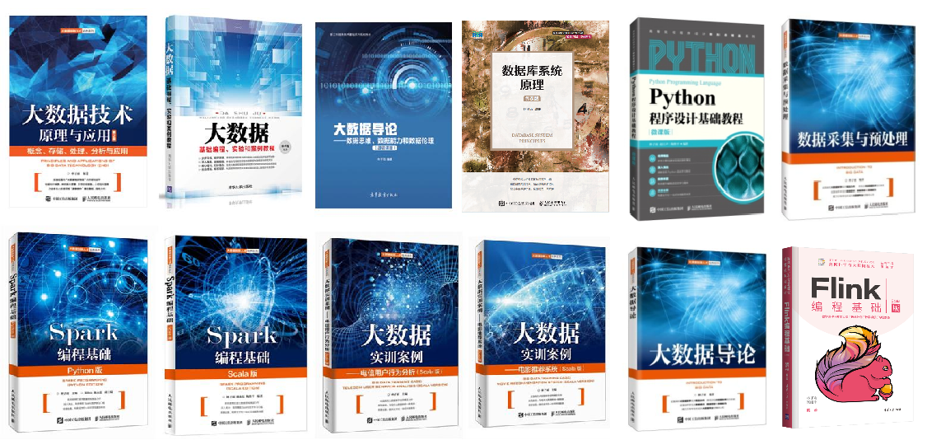
附录C：林子雨大数据系列教材
了解全部教材信息：http://dblab.xmu.edu.cn/post/bigdatabook/

Slide 93
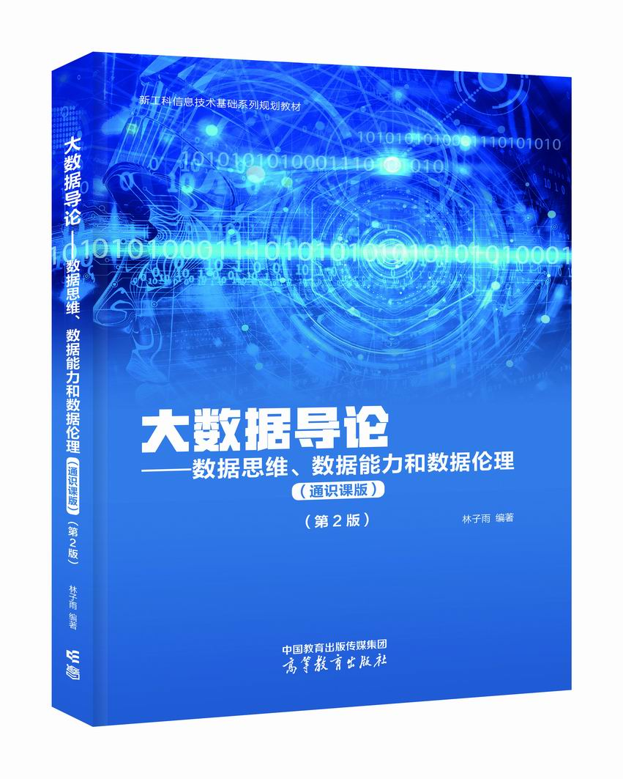
附录D：《大数据导论（通识课版，第2版）》教材
开设全校公共选修课的优质教材
林子雨编著 《大数据导论（通识课版，第2版）》
ISBN：978-7-04-062466-3 定价：38元
高等教育出版社 2024年8月第2版
本课程旨在实现以下几个培养目标：
引导学生步入大数据时代，积极投身大数据的变革浪潮之中
了解大数据概念，培养大数据思维，养成数据安全意识
认识大数据伦理，努力使自己的行为符合大数据伦理规范要求
熟悉大数据应用，探寻大数据与自己专业的应用结合点
激发学生基于大数据的创新创业热情
教材官网：https://dblab.xmu.edu.cn/post/bigdataintroduction2/

Slide 94
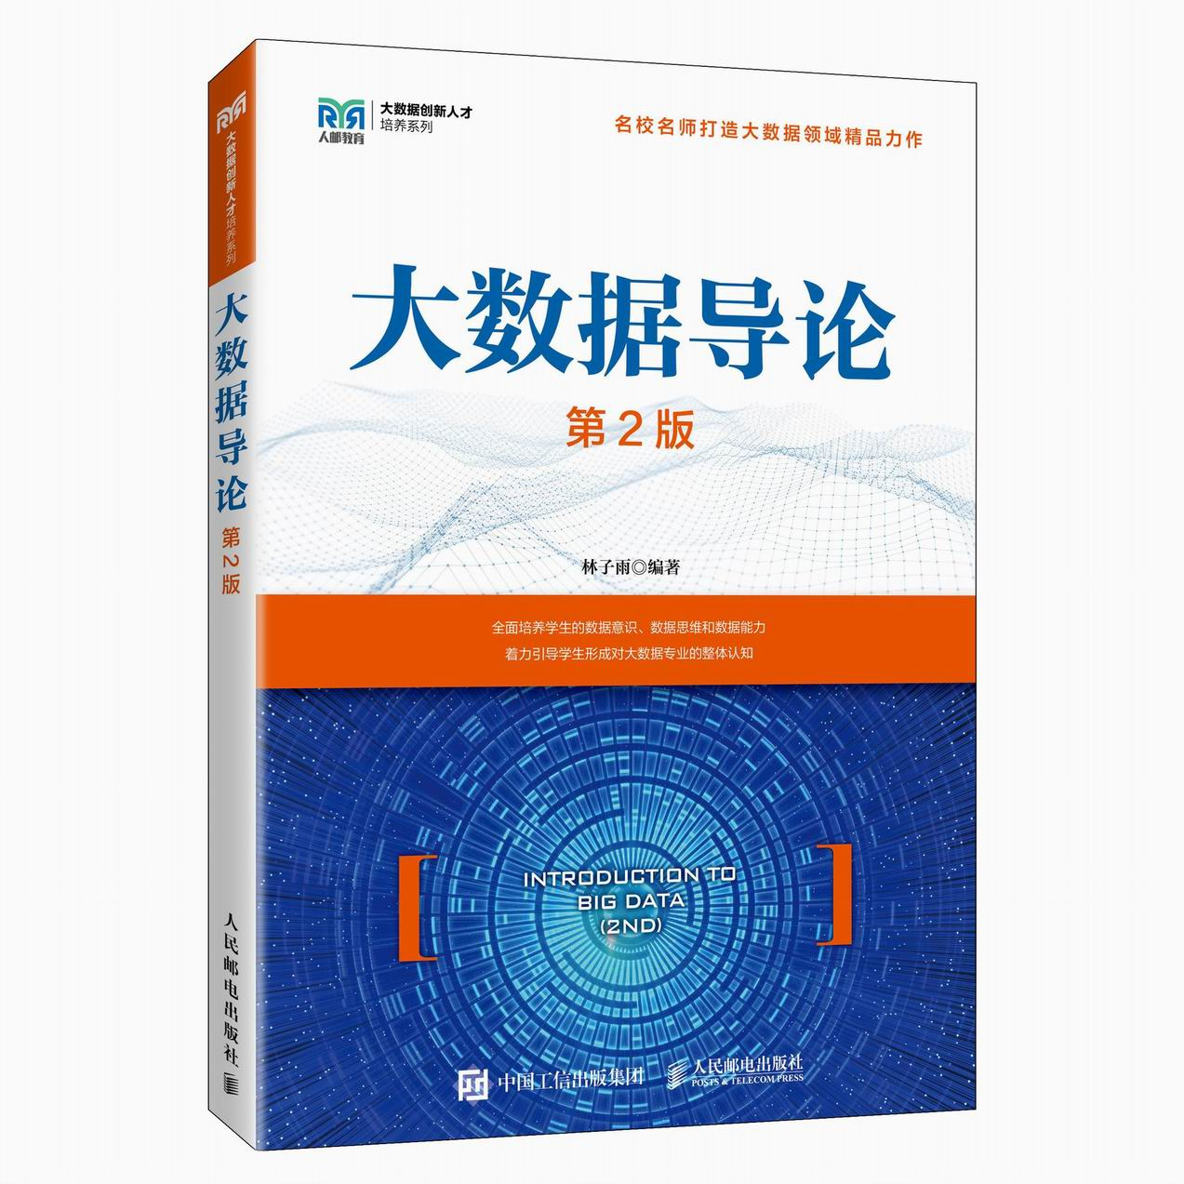
附录E：《大数据导论（第2版）》教材
林子雨 编著《大数据导论（第2版）》
人民邮电出版社，2024年7月第2版
ISBN:978-7-115-64185-4 定价：59.80元
开设大数据专业导论课的优质教材
本书详细阐述了培养复合型大数据专业人才所需要的大数据相关知识。全书共10章，内容包括大数据概述、大数据与其他新兴技术的关系、大数据基础知识、大数据应用、大数据硬件环境、数据采集与预处理、数据存储与管理、数据处理与分析、数据可视化、大数据分析综合案例。在大数据基础知识部分，本书详细介绍了与培养学生的数据素养相关的知识，包括大数据安全、大数据思维、大数据伦理、数据共享、数据开放和大数据交易。
教材官网：
https://dblab.xmu.edu.cn/post/bigdata-introduction2/

Slide 95
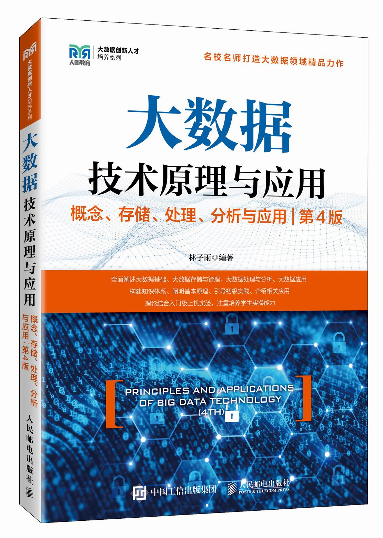
附录F：《大数据技术原理与应用（第4版）》教材
《大数据技术原理与应用——概念、存储、处理、分析与应用（第4版）》，由厦门大学计算机科学系林子雨博士编著，是国内高校第一本系统介绍大数据知识的专业教材。人民邮电出版社 ISBN:978-7-115-64181-6 定价：65元
全书共有14章，系统地论述了大数据的基本概念、大数据处理架构Hadoop、分布式文件系统HDFS、分布式数据 库HBase、NoSQL数据库、云数据库、分布式并行编程模型MapReduce、Spark、流计算、Flink、图计算以及大数据在各个领域的应用。在Hadoop、HDFS、HBase、MapReduce、Spark和Flink等重要章节，安排了入门级的实践操作，让读者更好地学习和掌握大数据关键技术。
本书可以作为高等院校计算机专业、信息管理等相关专业的大数据课程教材，也可供相关技术人员参考、学习、培训之用。
欢迎访问《大数据技术原理与应用——概念、存储、处理、分析与应用（第4版）》教材官方网站：http://dblab.xmu.edu.cn/post/bigdata4

Slide 96
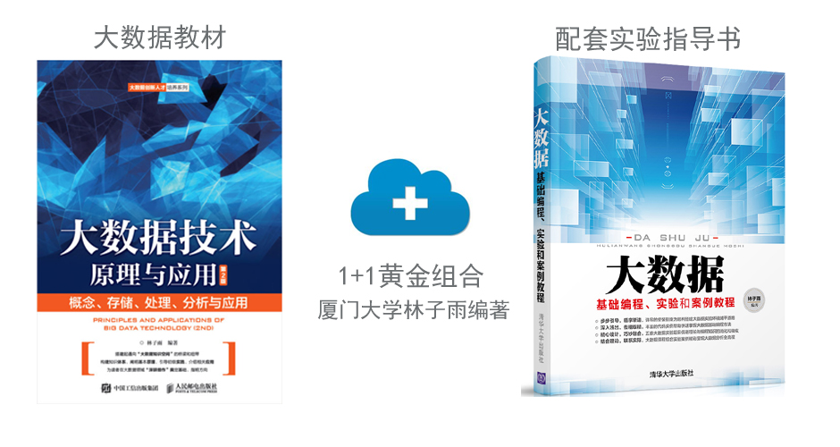
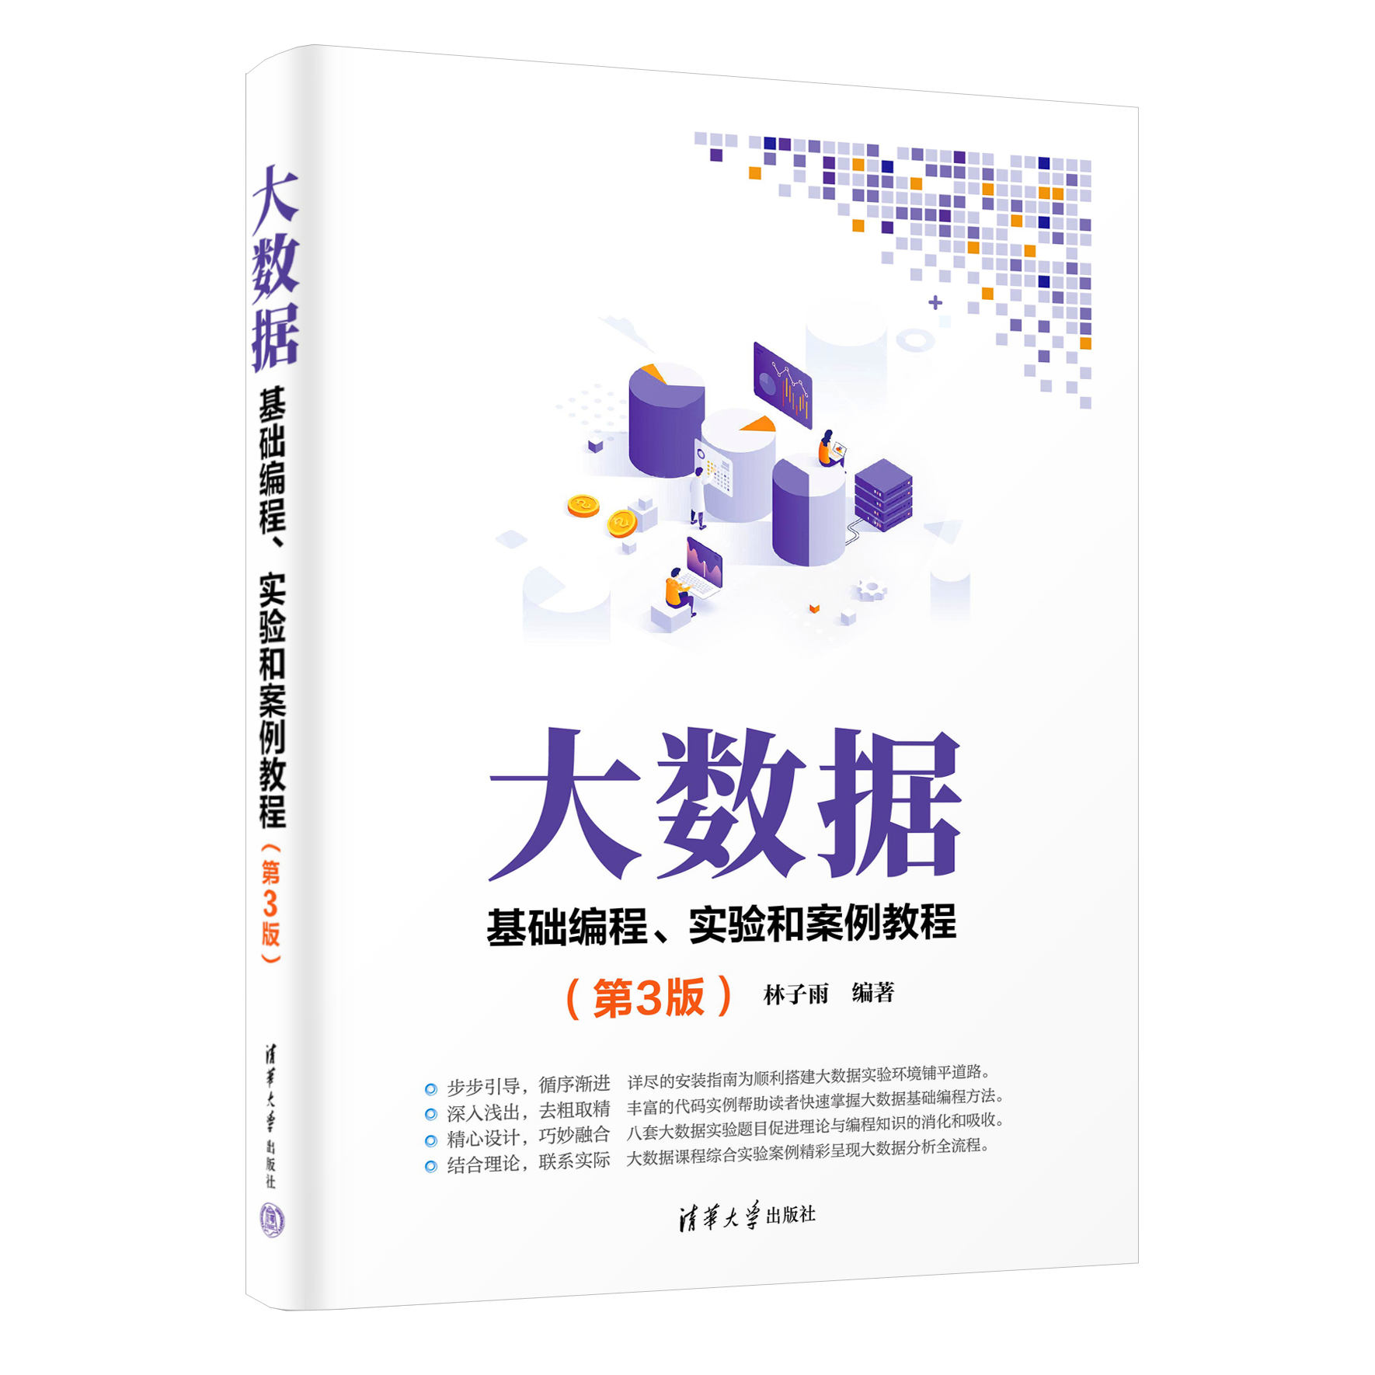
附录G：《大数据基础编程、实验和案例教程（第3版）》
本书是与《大数据技术原理与应用（第4版）》教材配套的唯一指定实验指导书
林子雨编著《大数据基础编程、实验和案例教程（第3版）》清华大学出版社 ISBN:978-7-302-66922-7 定价：69元
步步引导，循序渐进，详尽的安装指南为顺利搭建大数据实验环境铺平道路
深入浅出，去粗取精，丰富的代码实例帮助快速掌握大数据基础编程方法
精心设计，巧妙融合，五套大数据实验题目促进理论与编程知识的消化和吸收
结合理论，联系实际，大数据课程综合实验案例精彩呈现大数据分析全流程

Slide 97
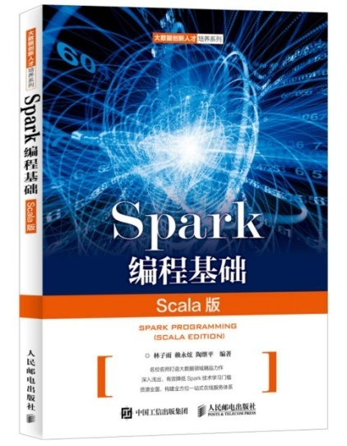
附录H：《Spark编程基础（Scala版，第2版）》
厦门大学 林子雨，赖永炫，陶继平 编著；披荆斩棘，在大数据丛林中开辟学习捷径；填沟削坎，为快速学习Spark技术铺平道路；深入浅出，有效降低Spark技术学习门槛；资源全面，构建全方位一站式在线服务体系
人民邮电出版社出版发行，ISBN:978-7-115-59501-0；教材官网：http://dblab.xmu.edu.cn/post/spark2/
本书以Scala作为开发Spark应用程序的编程语言，系统介绍了Spark编程的基础知识。全书共8章，内容包括大数据技术概述、Scala语言基础、Spark的设计与运行原理、Spark环境搭建和使用方法、RDD编程、Spark SQL、Spark Streaming、Structured Streaming和Spark MLlib等。本书每个章节都安排了入门级的编程实践操作，以便读者更好地学习和掌握Spark编程方法。本书官网免费提供了全套的在线教学资源，包括讲义PPT、习题、源代码、软件、数据集、授课视频、上机实验指南等。

Slide 98
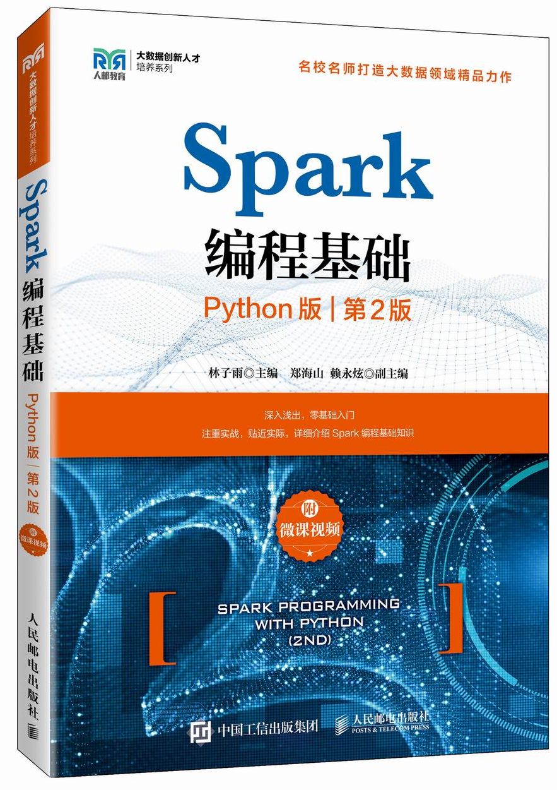
附录I：《Spark编程基础（Python版，第2版）》
厦门大学 林子雨，郑海山，赖永炫 编著；披荆斩棘，在大数据丛林中开辟学习捷径；填沟削坎，为快速学习Spark技术铺平道路；深入浅出，有效降低Spark技术学习门槛；资源全面，构建全方位一站式在线服务体系
人民邮电出版社出版发行，ISBN:978-7-115-64403-9；教材官网： http://dblab.xmu.edu.cn/post/spark-python2/
本书以Python作为开发Spark应用程序的编程语言，系统介绍了Spark编程的基础知识。全书共9章，内容包括大数据技术概述、Spark的设计与运行原理、大数据实验环境搭建、Spark环境搭建和使用方法、RDD编程、Spark SQL、Spark Streaming、Structured Streaming、Spark MLlib等。本书每个章节都安排了入门级的编程实践操作，以便读者更好地学习和掌握Spark编程方法。本书官网免费提供了全套的在线教学资源，包括讲义PPT、习题、源代码、软件、数据集、上机实验指南等。

Slide 99
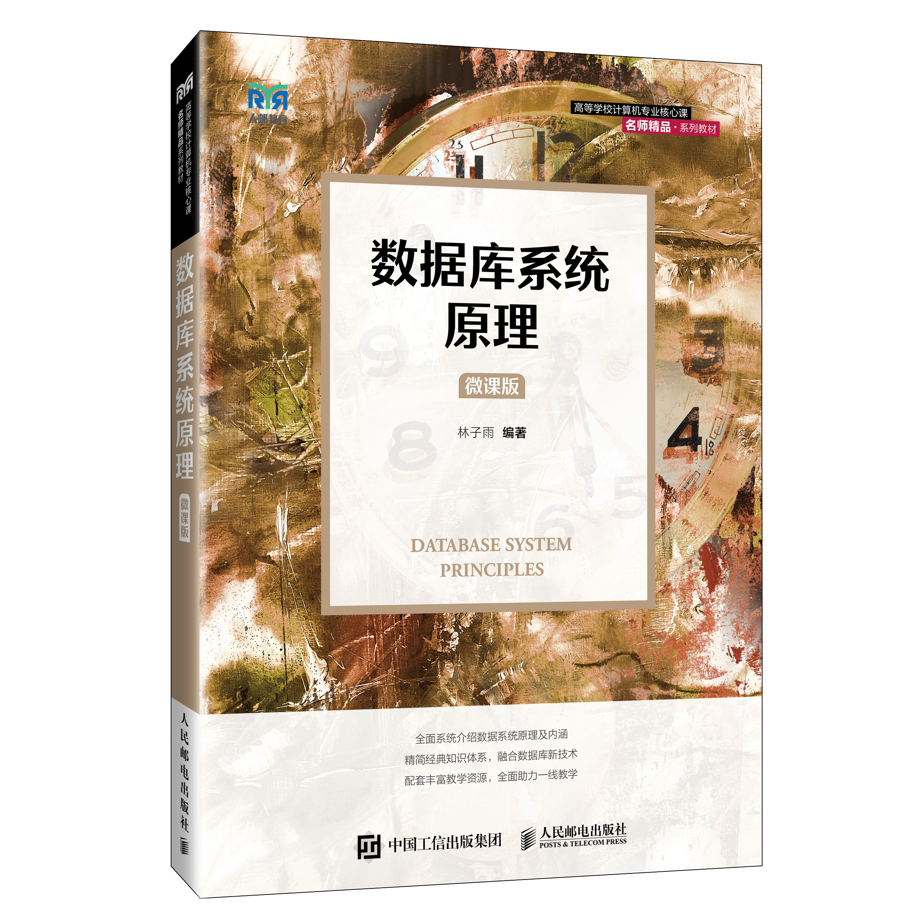
附录J：《数据库系统原理（微课版）》
林子雨编著《数据库系统原理（微课版）》
人民邮电出版社 ISBN:978-7-115-63182-4
定价：69.80元 版次：2024年4月第1版
教材官网：https://dblab.xmu.edu.cn/post/database/
本书对数据库系统的概念、原理、技术和方法进行了系统和全面的阐述。全书共14章，内容包括数据库概述、关系数据库、关系数据库标准语言SQL、关系数据库编程、关系数据库安全和保护、关系数据库的规范化理论、关系数据库设计、NoSQL数据库、分布式数据HBase、文档数据库MongoDB、键值数据库Redis、云数据库、数据仓库和数据湖、SQL与大数据。本书在关系数据库标准语言SQL、关系数据库编程、关系数据库安全和保护、分布式数据HBase、键值数据库Redis等重要章节安排了丰富的实践操作，以便读者更好地学习和掌握数据库技术。

Slide 100
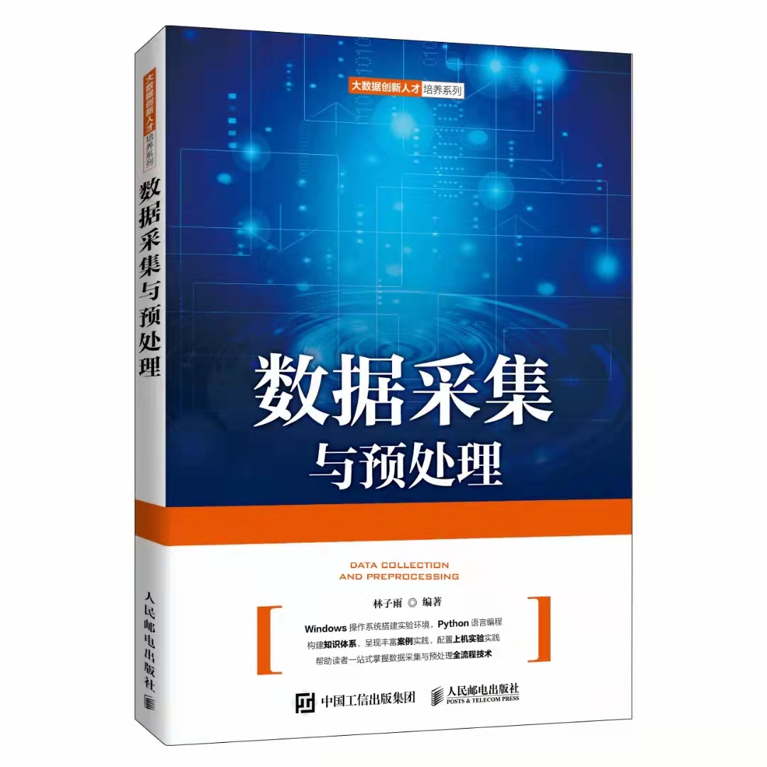
附录K：《数据采集与预处理》
林子雨 编著 《数据采集与预处理》；ISBN：978-7-115-58063-4 定价：59.80元；人民邮电出版社 2022年1月第1版
教材官网：https://dblab.xmu.edu.cn/post/data-collection/
本书详细阐述了大数据领域数据采集与预处理的相关理论和技术。全书共8章，内容包括概述、大数据实验环境搭建、网络数据采集、分布式消息系统Kafka、日志采集系统Flume、数据仓库中的数据集成、ETL工具Kettle、使用pandas进行数据清洗。本书在网络数据采集、Kafka、Flume、Kettle、pandas等重要章节安排了丰富的实践操作，以便读者更好地学习和掌握数据采集与预处理的关键技术。

Slide 101
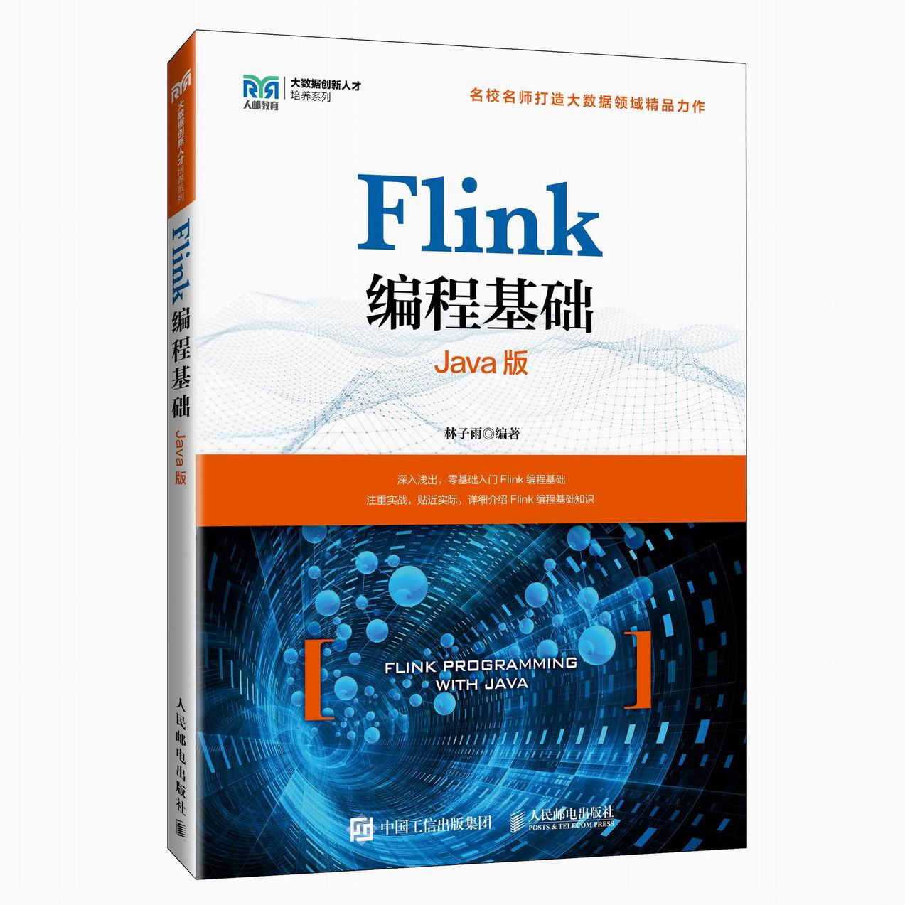
附录L：《Flink编程基础（Java版）》
林子雨编著《Flink编程基础（Java版）》
披荆斩棘，在大数据丛林中开辟学习捷径
填沟削坎，为快速学习Flink技术铺平道路
深入浅出，有效降低Flink技术学习门槛
资源全面，构建全方位一站式在线服务体系
人民邮电出版社出版发行 定价：69.80元
ISBN: 978-7-115-64149-6 2024年7月第1版
教材官网：https://dblab.xmu.edu.cn/post/flink-java/
本书以Java作为开发Flink应用程序的编程语言，系统介绍了Flink编程的基础知识。全书共6章，内容包括大数据技术概述、Flink的设计与运行原理、 大数据实验环境搭建、Flink环境搭建和使用方法、DataStream API、Table API&SQL等。本书每个章节都安排了入门级的编程实践操作，以便读者更好地学习和掌握Flink编程方法。本书官网免费提供了全套的在线教学资源，包括讲义PPT、习题、源代码、软件、数据集、授课视频、上机实验指南等。

Slide 102
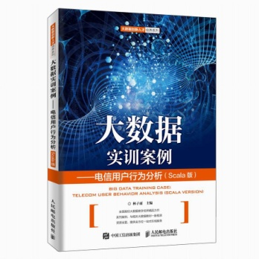
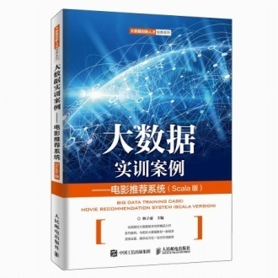
附录M：高校大数据实训课程系列案例教材
为了更好满足高校开设大数据实训课程的教材需求，厦门大学数据库实验室林子雨老师团队联合企业共同开发了《高校大数据实训课程系列案例》，目前已经完成开发的系列案例包括：
《电影推荐系统》（已经于2019年5月出版）
《电信用户行为分析》 （已经于2019年5月出版）
案例教材具体信息请访问：http://dblab.xmu.edu.cn/post/shixunkecheng/
扫一扫访问大数据实训课程系列案例教材主页

Slide 103
附录N：《Python程序设计基础教程（微课版）》
林子雨，赵江声，陶继平 编著
《Python程序设计基础教程（微课版）》
出版社：人民邮电出版社
ISBN: 978-7-115-57519-7
定价：59.8元
出版时间：2022年2月第1版
林子雨，郑海山 编著
《Python程序设计实验指导与习题解答》
出版社：人民邮电出版社
ISBN: 978-7-115-58699-5
定价：49.80元
出版时间：2022年4月1日第1版

Slide 104
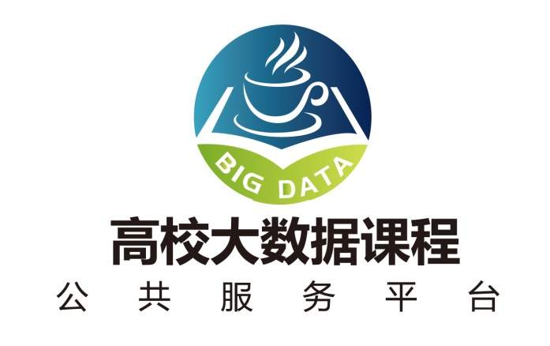
附录O：高校大数据课程公共服务平台
扫一扫访问平台主页
扫一扫观看3分钟FLASH动画宣传片
http://dblab.xmu.edu.cn/post/bigdata-teaching-platform/

Slide 105
Thank you

